Slide 1
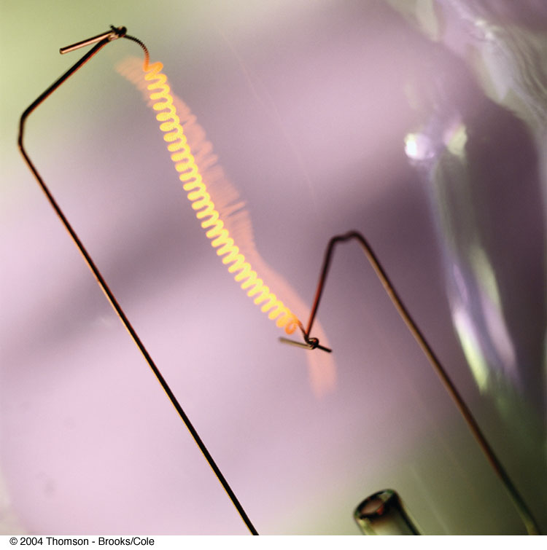
熱輻射（三種導熱方式中唯一不需要接觸者！）
物體內原子混亂的熱擾動會放出電磁波！
注意：電磁波無需介質即可傳播！

Slide 2
物體內的原子的熱擾動會放出電磁波，電磁波會帶走能量。
物體內能減少，溫度下降，這是放出熱量，因此熵會下降，亂度降低。
根據熱力學第二定律，熵不能減少，因此放出的電磁波，也要帶走熵。
換句話說，物體熱擾動放出的電磁波，必須夠亂，稱為熱輻射。
亂竟然也是有規則的！

Slide 3
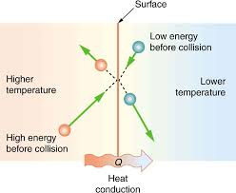
物體透過熱輻射，同時吸收環境的熱輻射，可以與環境交換熱。
效果與熱傳導相同，一段時間後，可以預期物體將與環境達到熱平衡。
這時物體的溫度$T$就與環境的溫度相等。
因此可以預期，根據第零定律，物體的熱輻射應該與物體的溫度$T$有關。

Slide 4
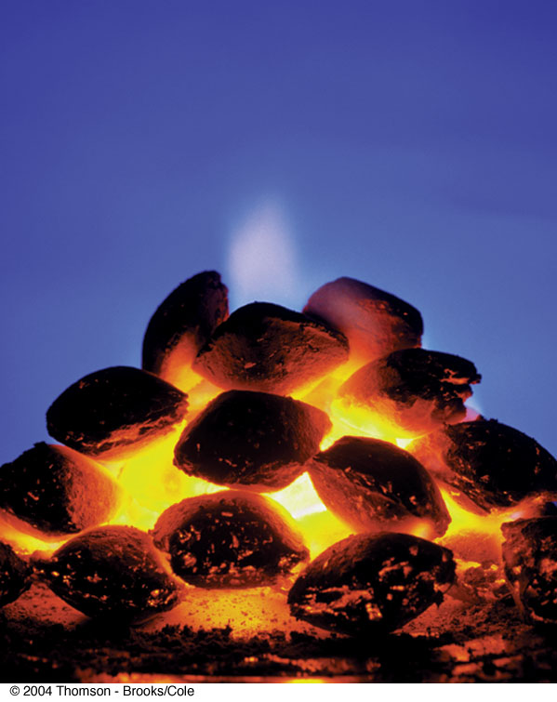
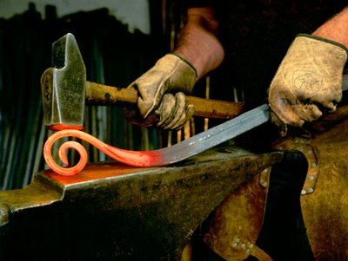
黑體輻射 Blackbody Radiation
表面不反射，而完全吸收電磁波的物體，稱為黑體。
在紅外線的區域，大部分（非金屬）物體都是黑體！
黑體是完美的吸收者，因此也是好的輻射者，黑體發出的熱輻射稱為黑體輻射！

Slide 5
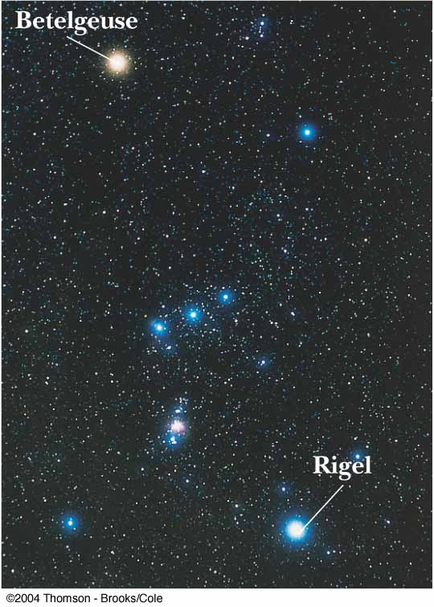
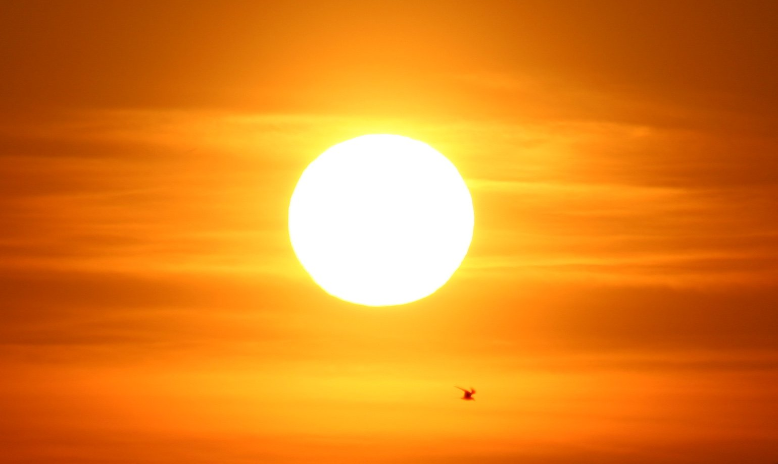
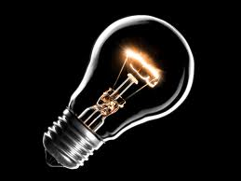
有點難想像，恆星、太陽、燈泡都近似是黑體！

Slide 6
黑體輻射 Blackbody Radiation
黑體輻射是涵蓋整個電磁波的範圍！在室溫以紅外線為主。
其實，在紅外線的區域，大部分（非金屬）物體都是黑體！
黑體輻射與黑體的其他性質無關，完全由黑體的溫度$T$決定。
如此，所有同溫度的黑體輻射都是一樣的！一定溫度下黑體輻射只有一種！
為什麼？

Slide 7
何謂一樣？熱幅射可測量的特性：
輻射總功率$P$：單位時間的總輻射能量。
$$P=\frac{Q}{∆t}$$
輻射功率的波長分布： $P(λ)$
就以上兩個特性而言，所有同溫度的黑體輻射都是一模一樣！

Slide 8
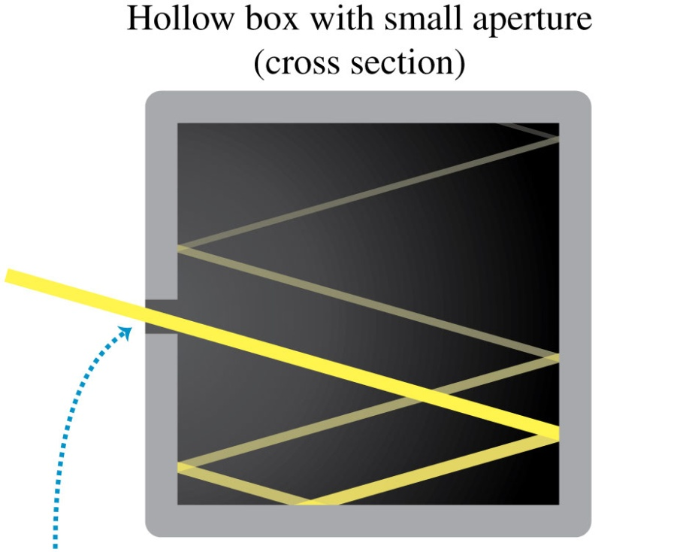
一個小洞應該是非常好的吸收者，應該是黑體才對！
光透過小洞進入盒子，會被拘限在裡面。這稱為空腔 Cavity。
若洞很小，光會在盒子裡面待夠久，而與器壁達成熱平衡。
形成一個夠亂卻又穩定的狀態！
空腔內的輻射會與周圍溫度為$T$的空腔壁形成熱平衡。
在如此狀態下由小洞發出的輻射就稱為空腔輻射 Cavity Radiation。
$T$就成為空腔輻射的溫度。

Slide 9
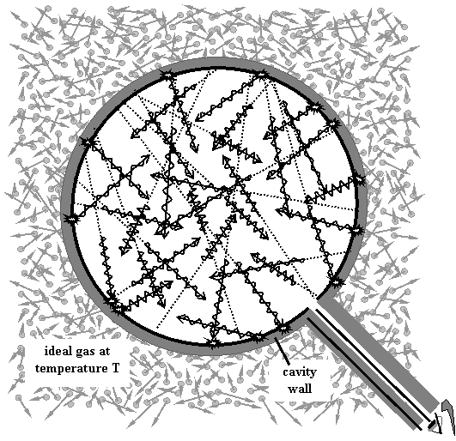
我要證明：溫度為$T$的空腔輻射，及溫度為$T$的黑體之輻射完全相同！
Noesis The Journal of the Mega Society

Slide 10
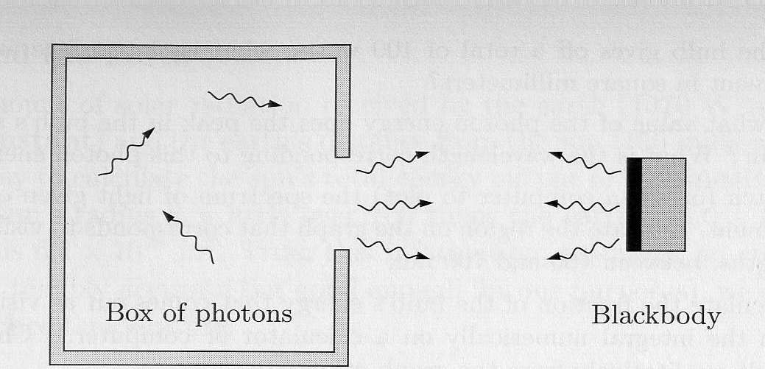
將一空腔輻射，及一個與其開口同面積的黑體輻射放在一起！
$$a\%∙P_{黑}$$
$$a\%∙P_{空}$$
開口的空腔幅射被黑體吸收的比例，等於此黑體幅射被空腔吸收的比例。
當兩者達到熱平衡時，溫度相等。能量交換彼此抵消。
$$a\%∙P_{黑}=a\%∙P_{空}$$
因此空腔幅射與黑體幅射總量相等。
$$P_{黑}=P_{空}$$
溫度為$T$的空腔輻射，及溫度為$T$的黑體之輻射完全相同！
而同一溫度時的空腔輻射只有一種（空腔是空的！）
所以，所有黑體不論性質，同一溫度時發出的熱輻射都一樣！

Slide 11
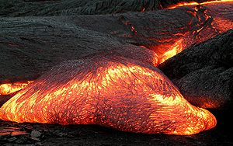
所以所有黑體不論性質，同一溫度時發出的熱輻射都一樣！
我們就可以用黑體的溫度$T$來稱呼它的熱輻射，稱為溫度為$T$的黑體輻射！
經過測量，黑體輻射總功率，與黑體的面積及溫度的四次方成正比：
而與所有其他黑體性質都無關。
$$P=\frac{Q}{∆t}=σAT^{4}$$
$$P_{黑}=P_{空}$$
$$σ=5.67×{10}^{−8}\text{W}\text{/}{\text{m}}^{2}{\text{K}}^{4}$$
Stefan-Boltzmann Constant

Slide 12
測量輻射功率的波長分布： $E(λ,T)$。
$$E_{黑}=E_{空}$$
$$P=\int_{0}^{∞}{E\left(λ,T\right)∙dλ}$$
注意：黑體輻射的波長分布是連續的！

Slide 13
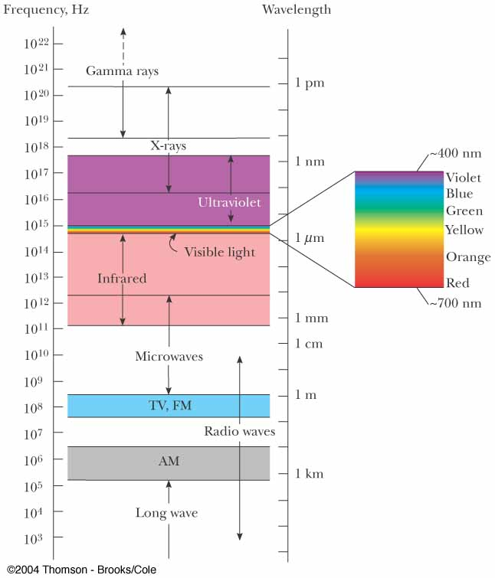
電磁波以頻率或波長為特徵
$$λ∙f=c$$

Slide 14
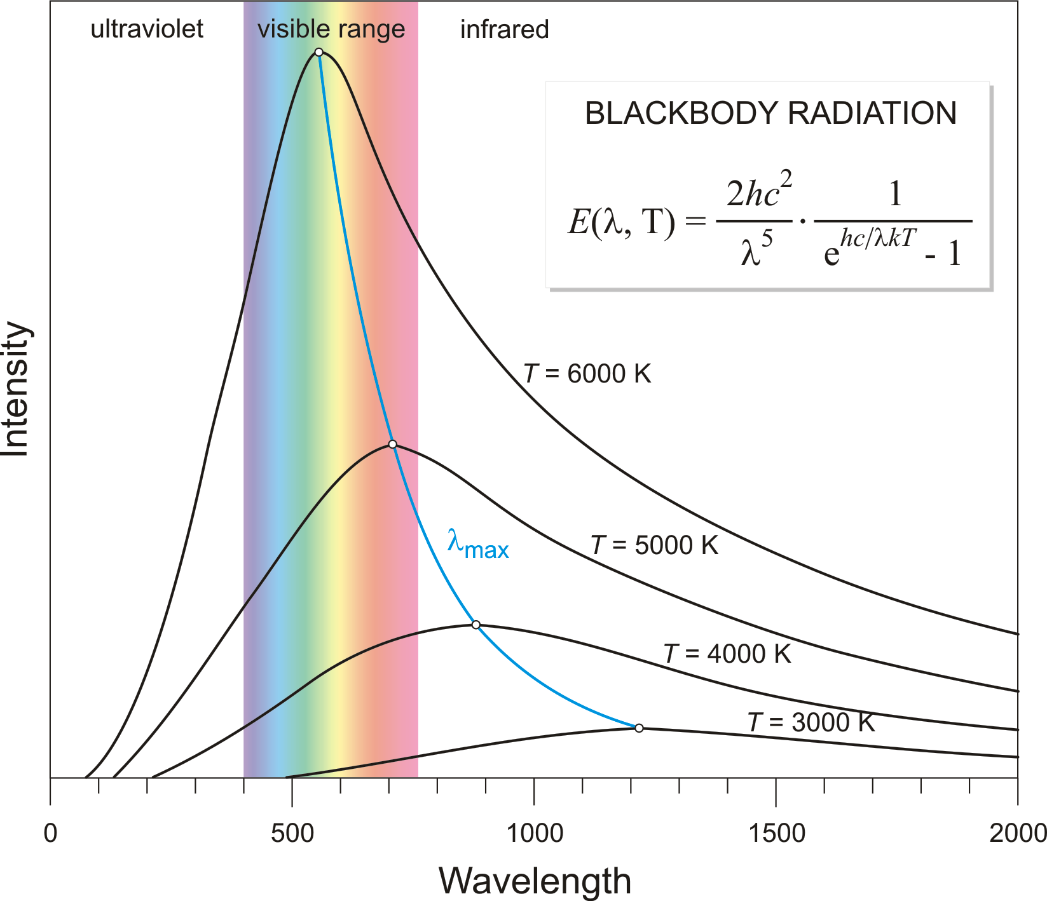
峰值的波長$λ_{\text{max}}$與溫度成反比關係！
$$λ_{\text{max}}∙T=2.898×{10}^{−3}\text{m}∙\text{K}$$
Wien's displacement constant

Slide 15
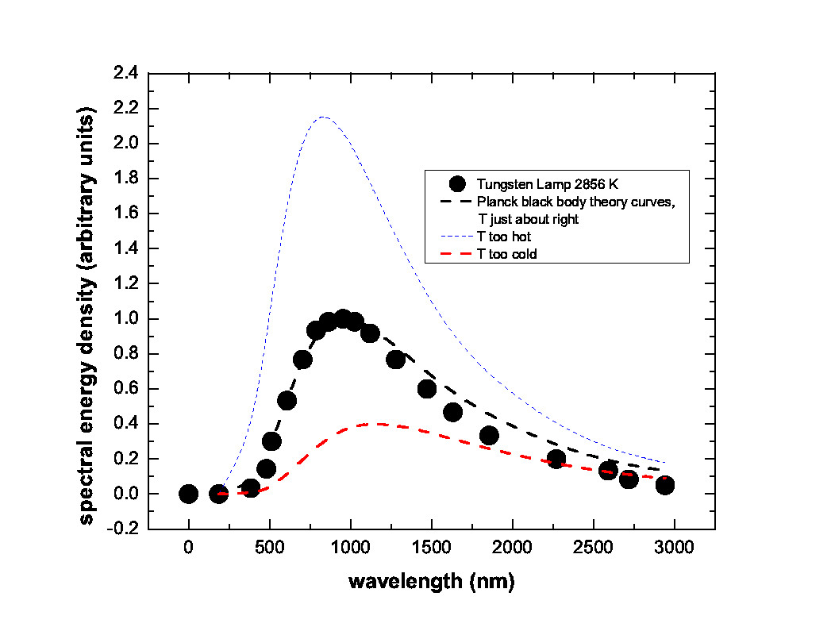
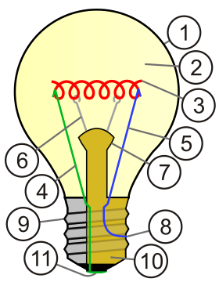
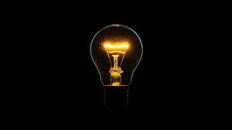

Slide 16
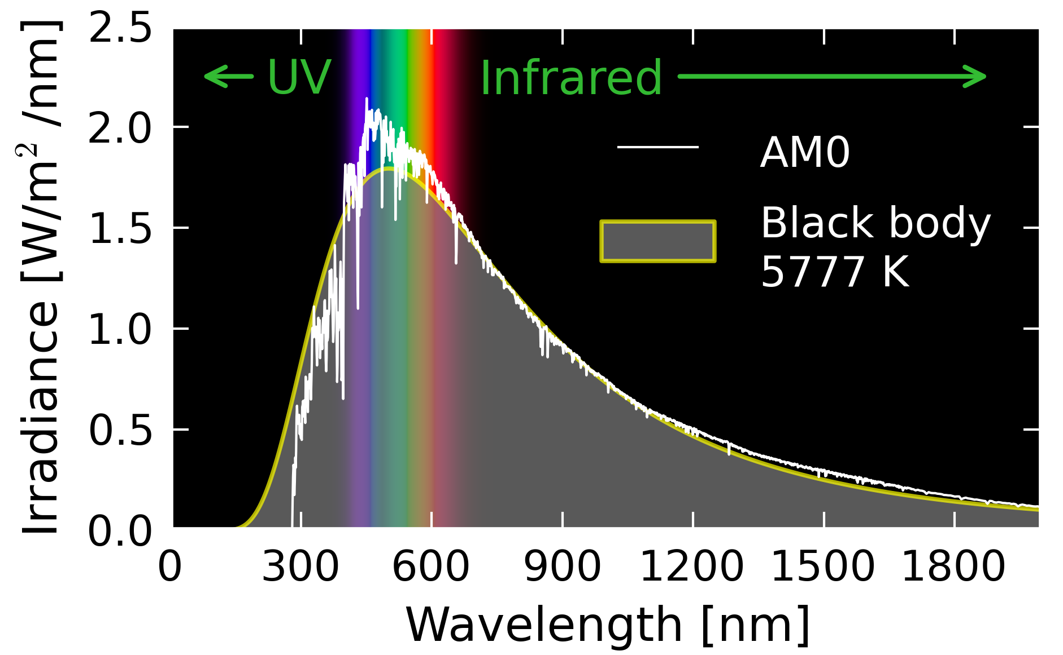
Emission spectrum of the sun as measured above the Earth’s atmosphere (AM0) compared to the black body spectrum of an object at 5777 K. Image Credit: Solar AM0 spectrum with visible spectrum background (en) by Danmichaelo [Public domain], from Wikimedia Commons

Slide 17
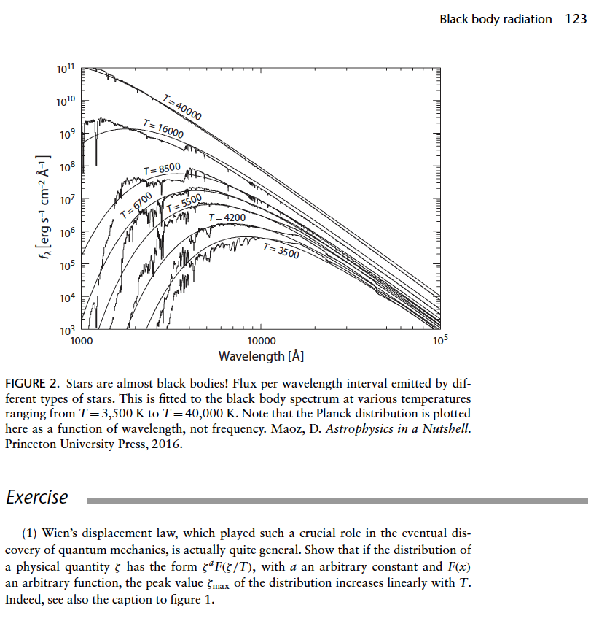

Slide 18
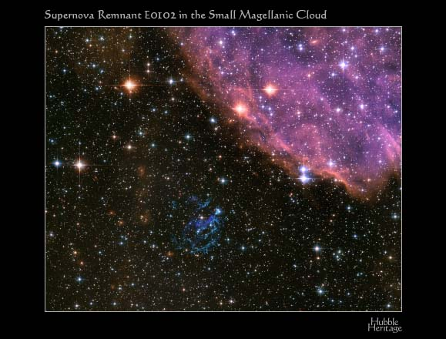
宇宙也是有溫度的！

Slide 19
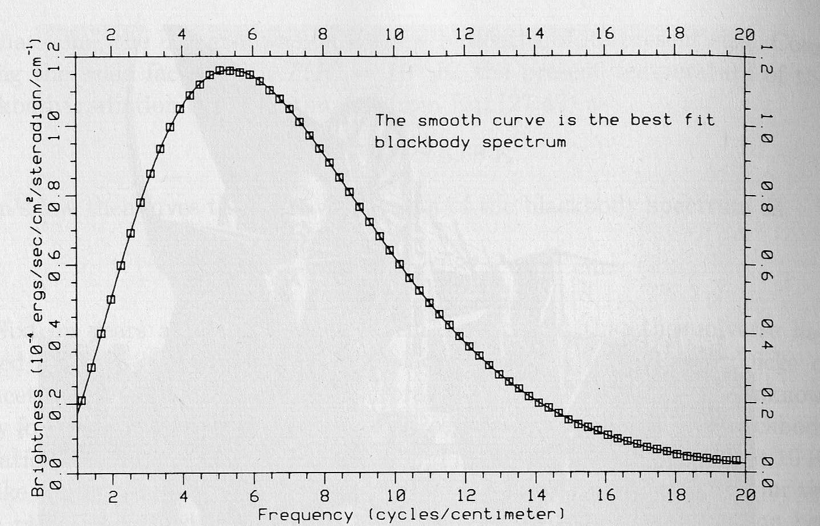
2.72548±0.00057 K

Slide 20
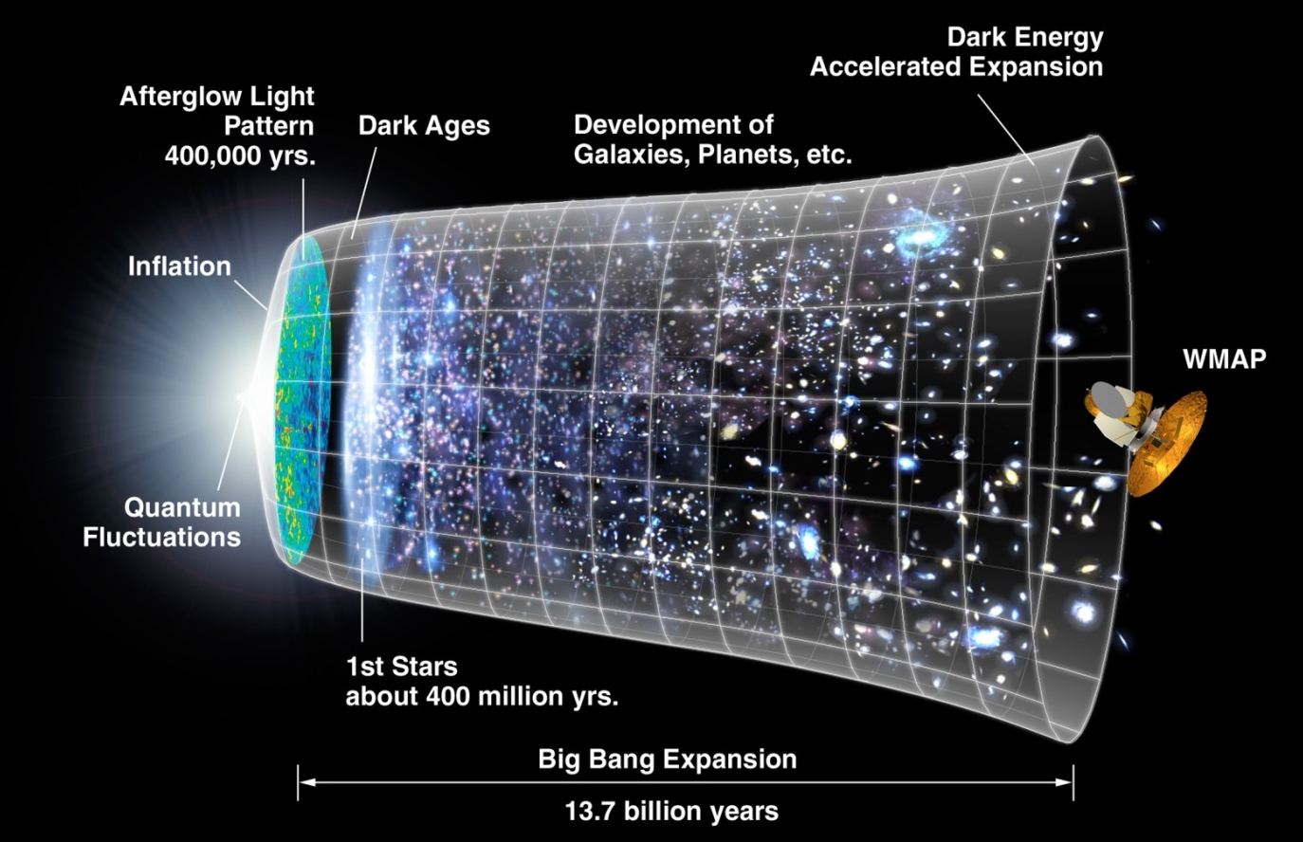

Slide 21
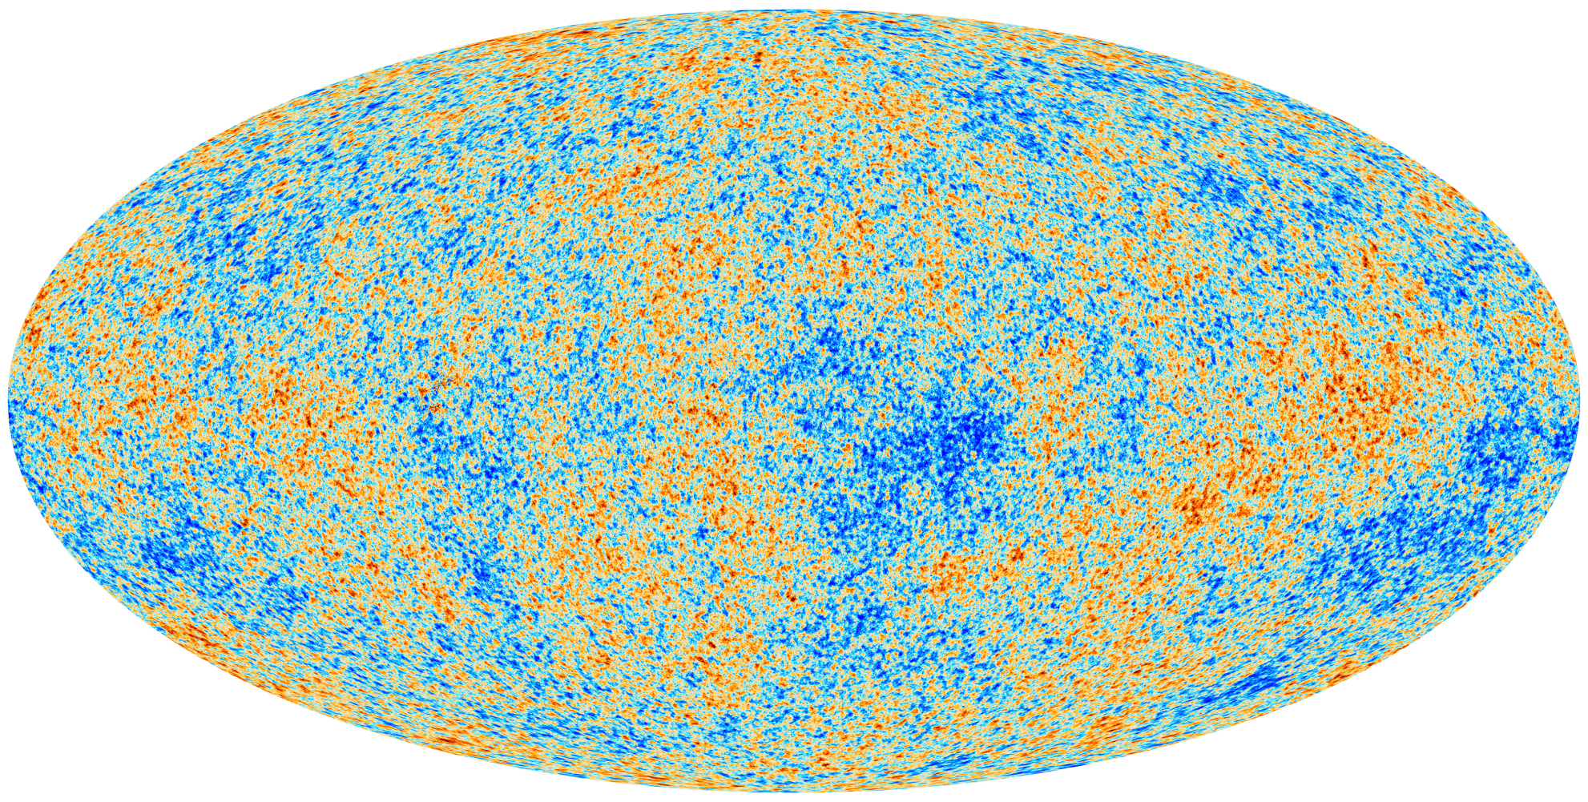
The anisotropies of the Cosmic Microwave Background (CMB) as observed by Planck 2013.

Slide 22
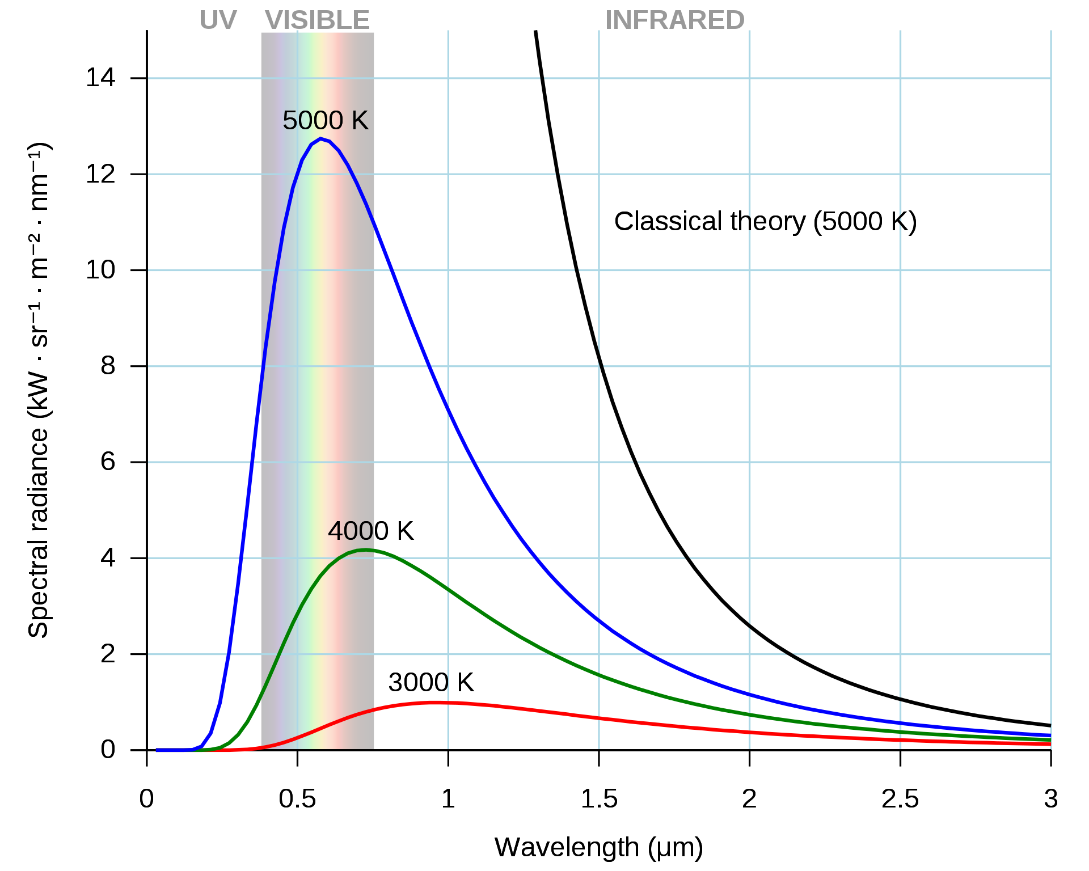
室溫下黑體輻射幾乎沒有可見光。
放出熱輻射幾乎都是紅外線！
即使是約三千度的燈泡，大部分的能量都轉變為紅外線帶走的熱！

Slide 23
隨著溫度增加，峰值的波長$λ_{\text{max}}$會減小，
可見光的黑體輻射會慢慢出現。

Slide 24
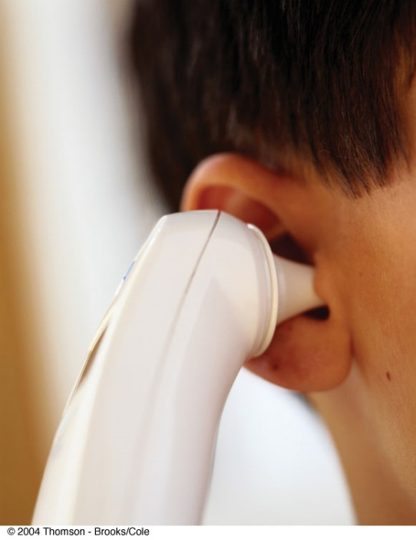
室溫下大部分輻射為紅外線

Slide 25
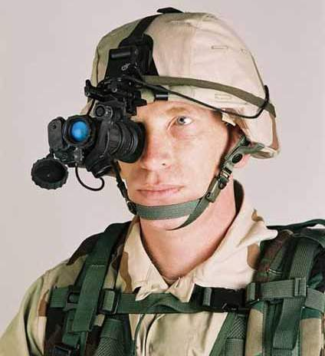
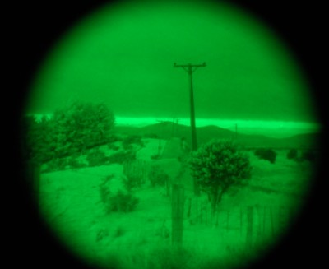
紅外線黑體輻射可以用特殊儀器觀察！

Slide 26
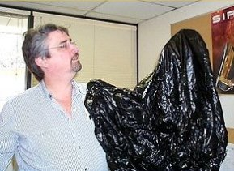
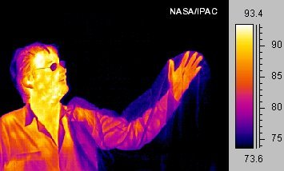
紅外線甚至可以穿透塑膠！

Slide 27
哪一個恆星溫度較高？

Slide 28
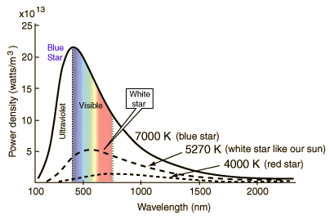

Slide 29
宇宙也是有溫度的！

Slide 30
2.72548±0.00057 K

Slide 31
一般物體不完全是黑體，所照到的輻射一部分會反射回去：
吸收的比例一般記為吸收率 e。
吸收率e也會是放射率emissivity，因此它的熱輻射功率為黑體的e倍。
$$P=eP_{黑體}=eσAT^{4}$$
$e$一般來說與溫度及波長都有關$e_{λ}\left(T\right)$，但變化不大，可視為常數$e$。

Slide 32
$$1∙a\%∙P_{物}$$
$$e∙a\%∙P_{空}$$
該物體只吸收空腔射到該物體表面的輻射的 e 倍，
然而它對空腔的幅射，空腔會完全吸收。
等溫時，兩者熱量吸收相等，該物體的輻射就是空腔輻射的 e 倍，
$$P_{物}=e∙P_{空}=eσAT^{4}$$
所以 e 也是放射率emissivity
好的吸收者，也會是好的放射者！

Slide 33
Material Emissivity
Aluminum foil 0.03
Aluminum, anodized 0.9^{[11]}
Asphalt 0.88
Brick 0.90
Concrete, rough 0.91
Copper, polished 0.04
Copper, oxidized 0.87
Glass, smooth 0.95
Ice 0.97
Limestone 0.92
Marble (polished) 0.89 to 0.92
Paint (including white) 0.9
Paper, roofing or white 0.88 to 0.86
Plaster, rough 0.89
Silver, polished 0.02
Silver, oxidized 0.04
Snow 0.8 to 0.9
Water, pure 0.96

Slide 34
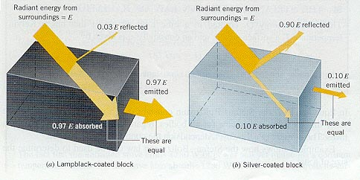
$$e=0.97$$
$$e=0.1$$

Slide 35
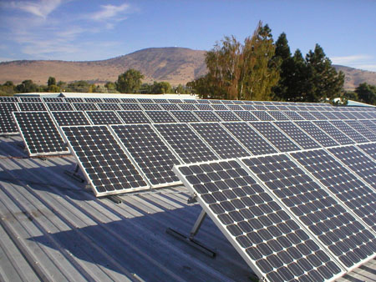
物體除了放出熱幅射，也接受來自環境的熱幅射：
如果環境充滿了$T_{0}$的黑體輻射，那物體的吸收如同空腔輻射的開口！
$$P=eσAT_{0}^{4}$$
那表面積為$A$物體的吸收功率恰為
單位時間淨輻射熱量：
$$P=eσA\left(T^{4}−T_{0}^{4}\right)$$

Slide 37
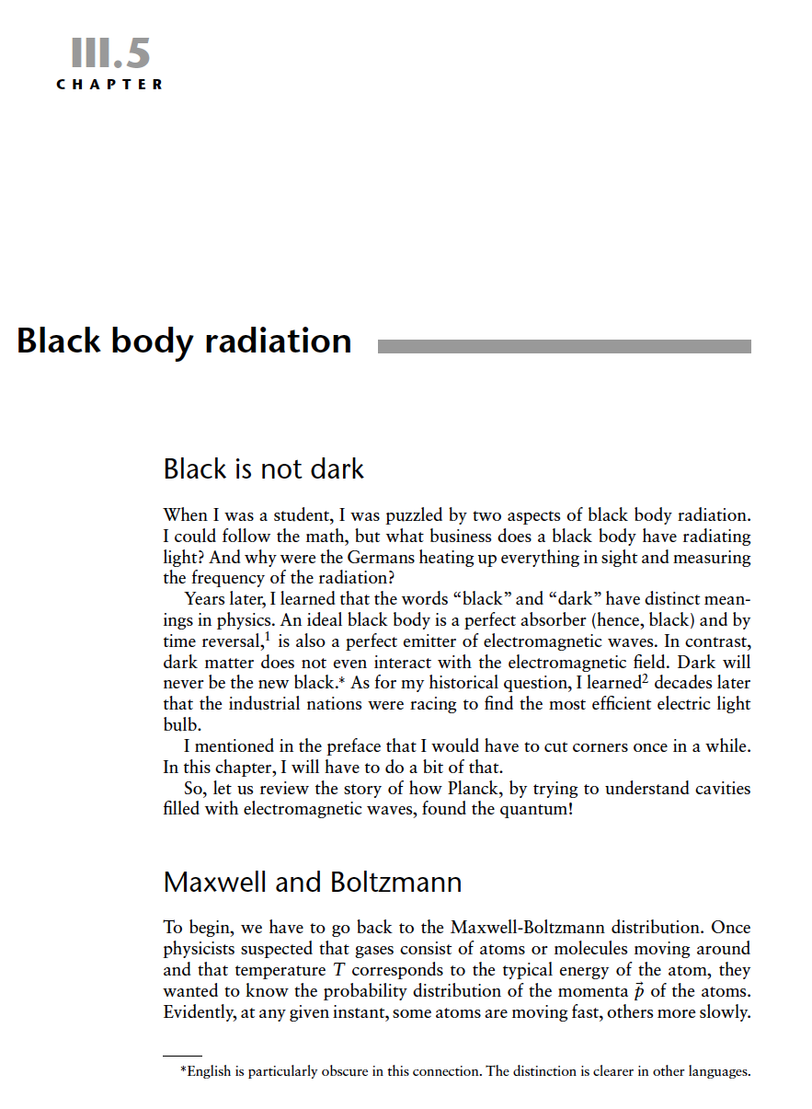

Slide 38
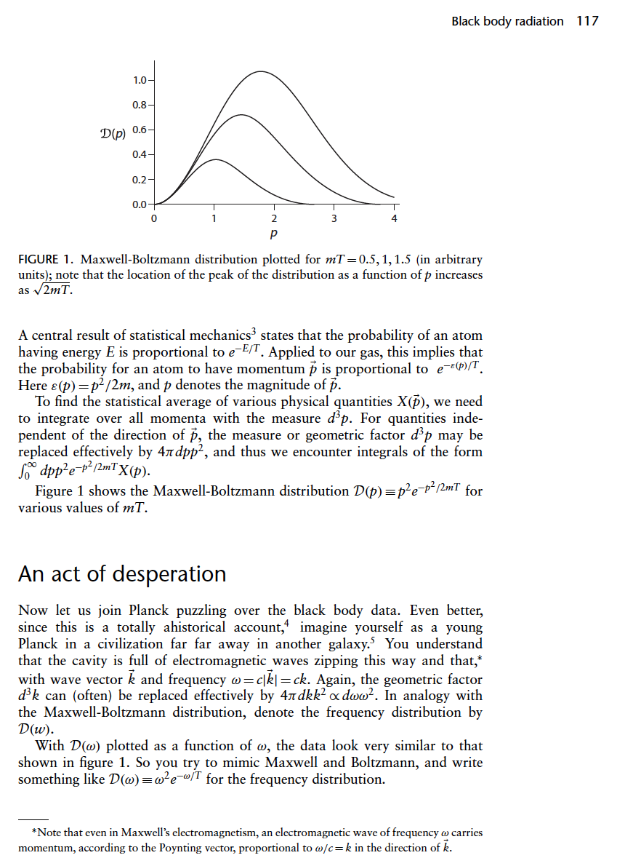

Slide 39
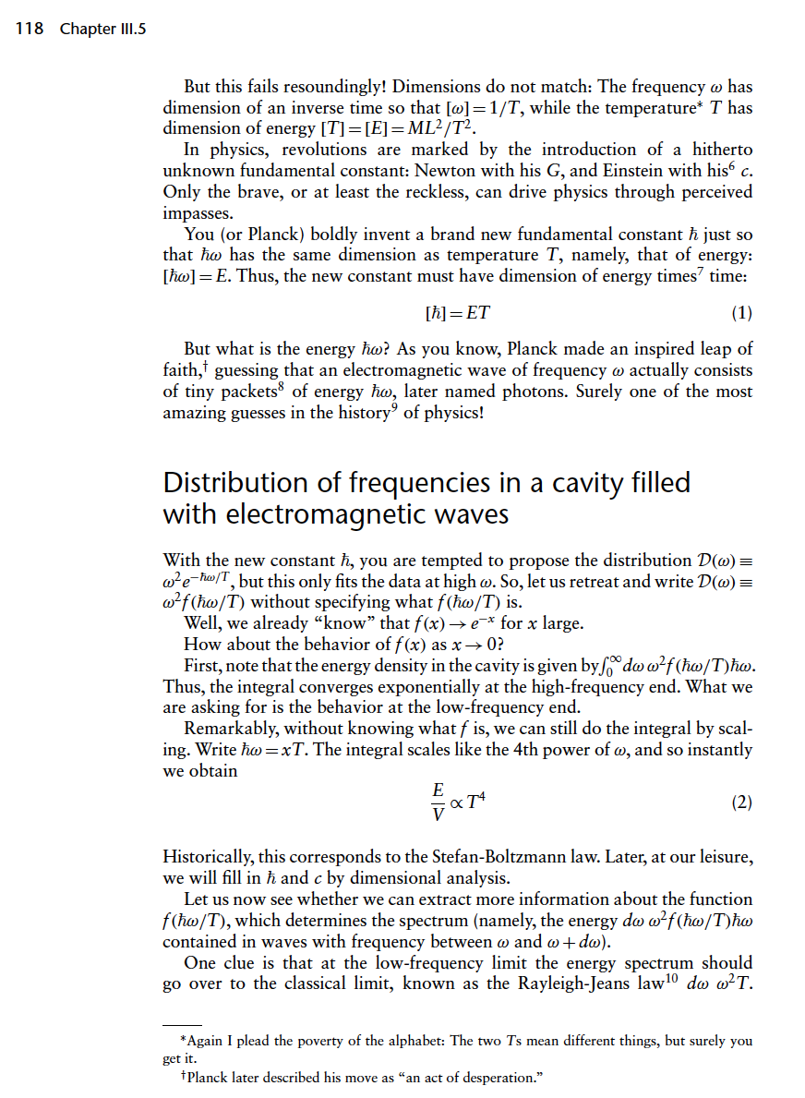

Slide 40
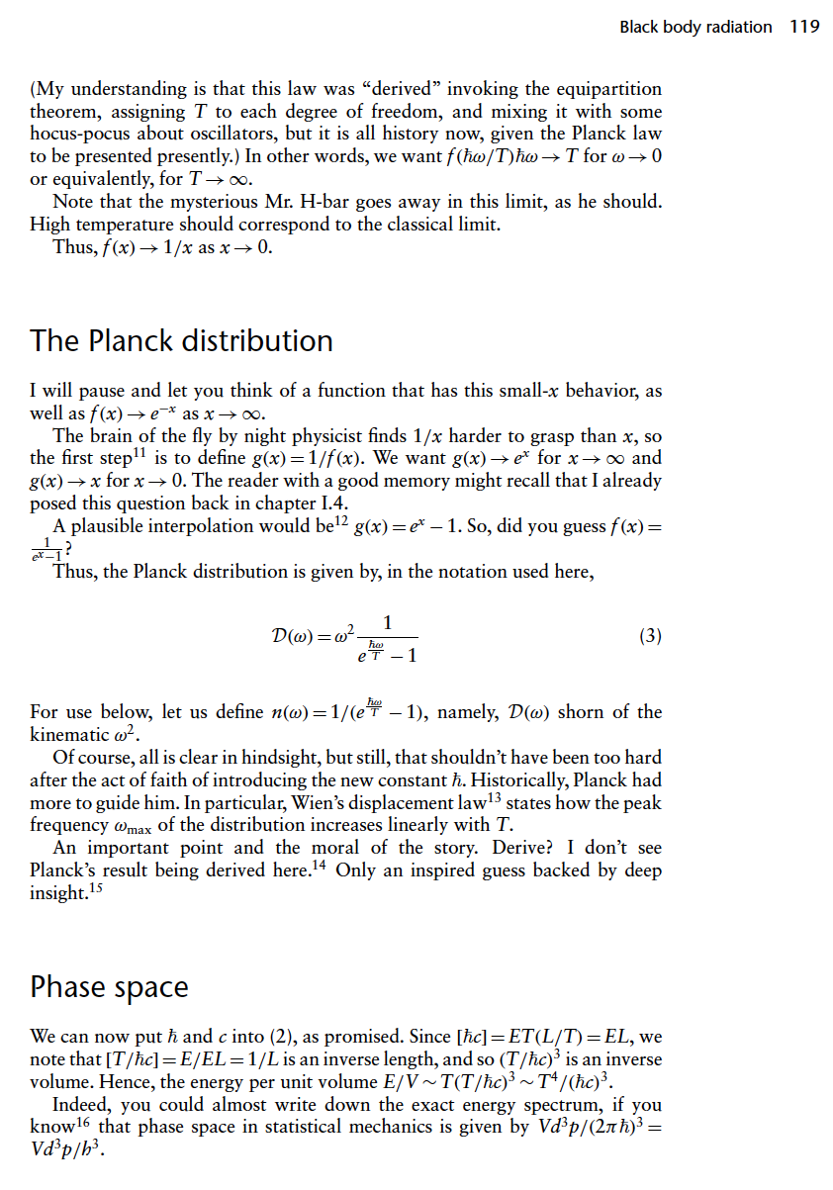

Slide 41
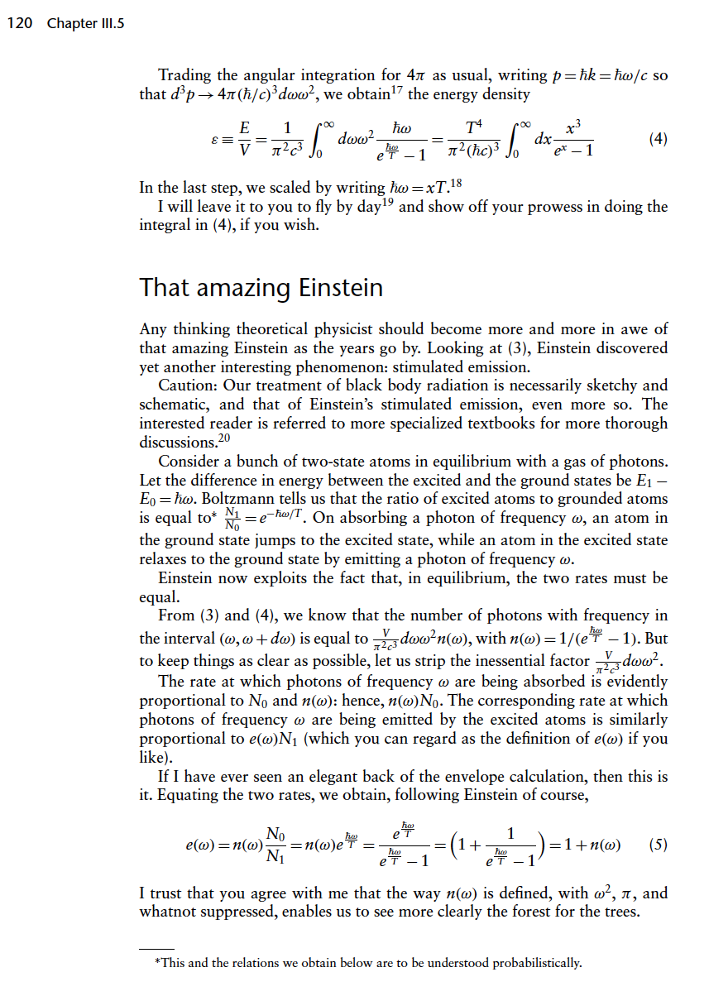

Slide 42
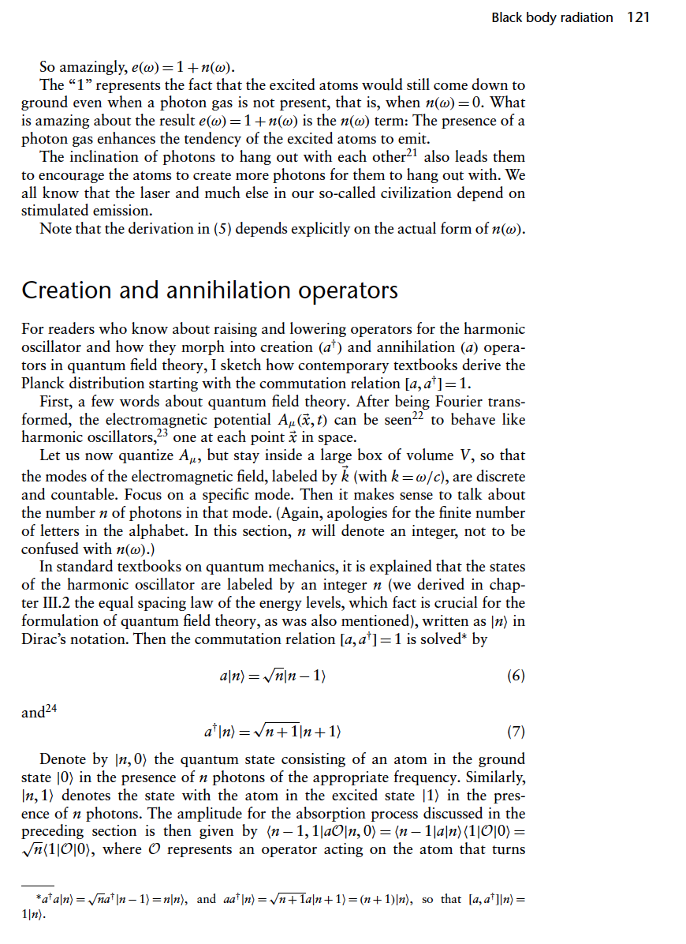

Slide 43
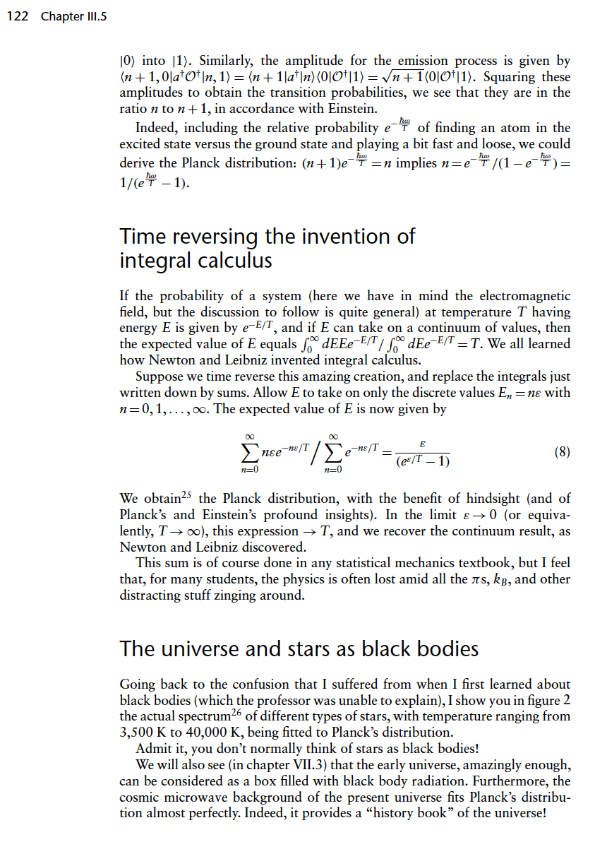

Slide 45
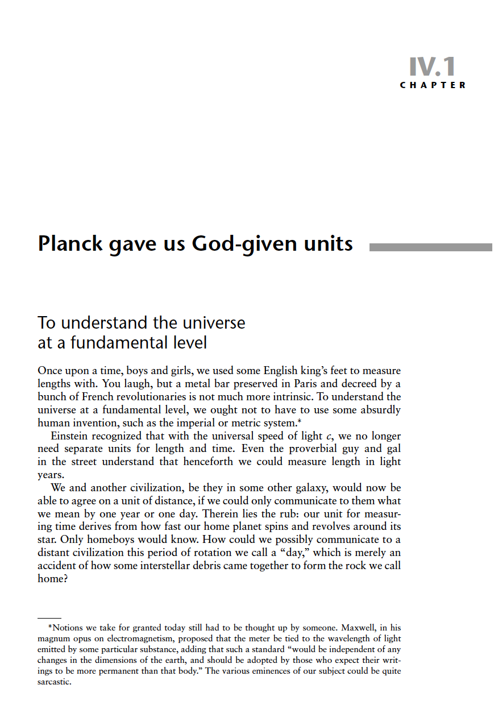

Slide 46
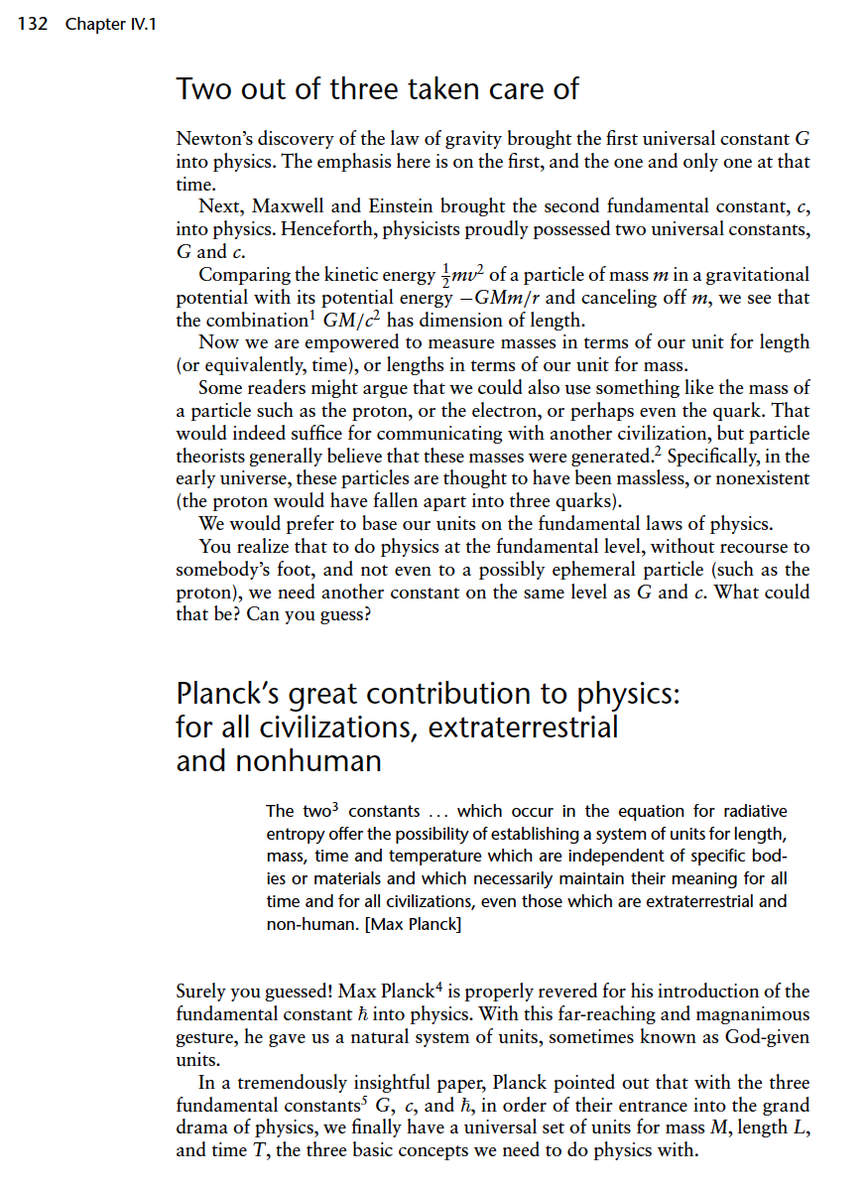

Slide 47
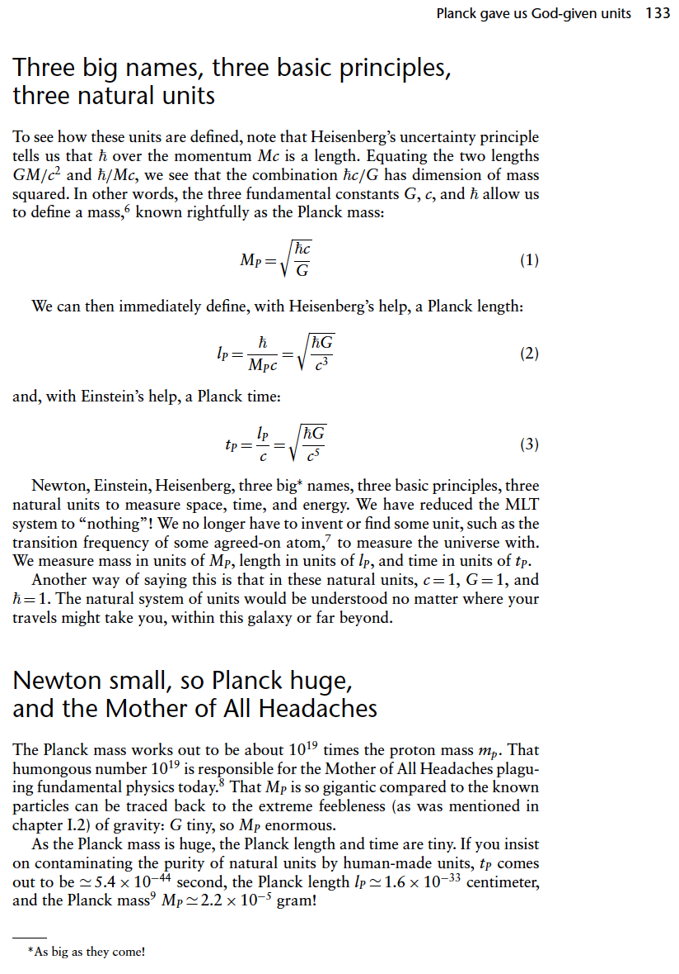

Slide 48
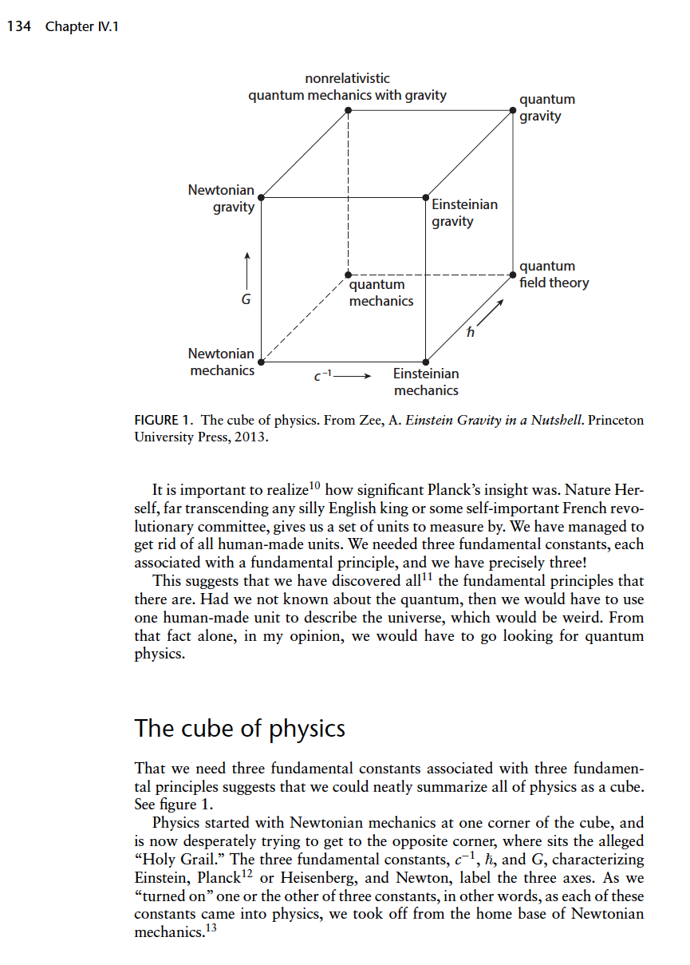

Slide 49
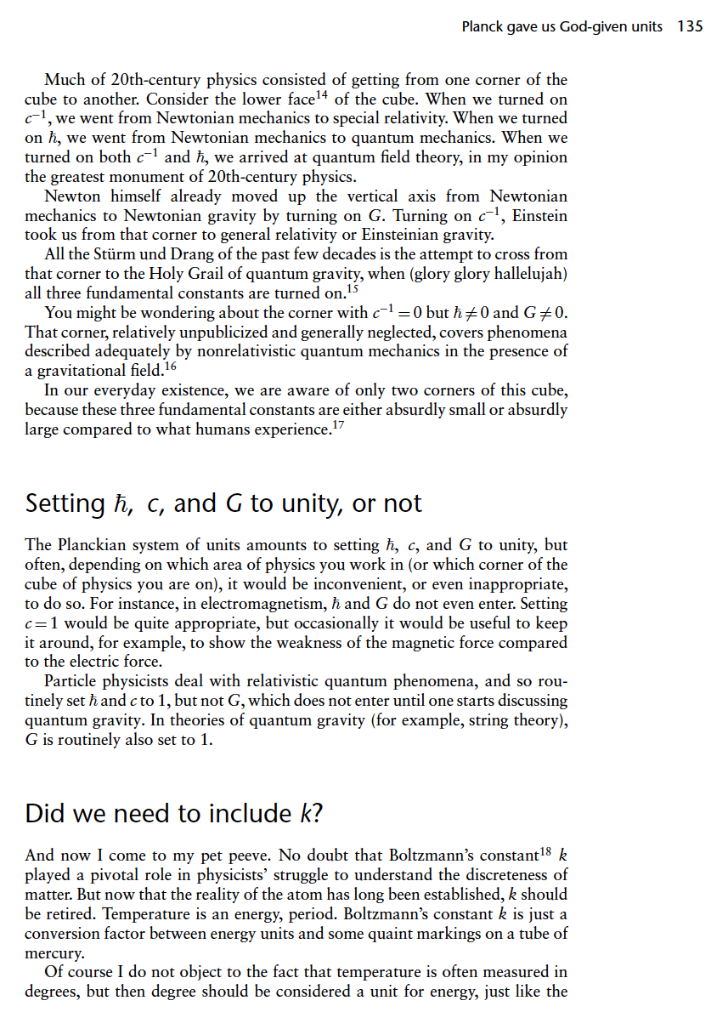

Slide 50
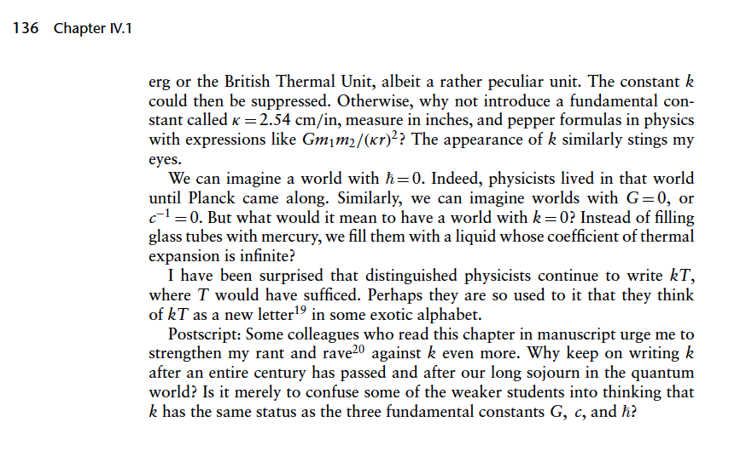

Slide 51
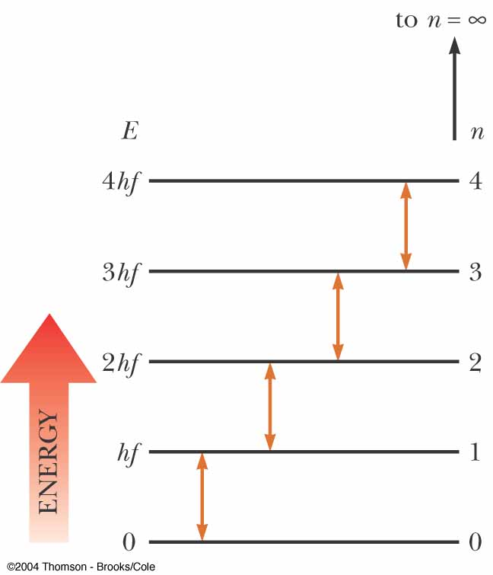
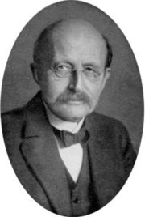
黑體輻射可不可以計算預測？
如果要解釋黑體輻射，量子彈簧的能量變化必需是能階狀的！
Max Planck 在1900 開啟了量子革命的第一槍！
量子彈簧能吸收的能量不是連續的，而是固定量子的整數倍（離散型式）
量子(Quantum)的大小與頻率成正比！
$$E_{n}=n∙hf$$
h: Planck Constant
$$h=6.625×{10}^{−34}\text{J}∙s$$

Slide 52
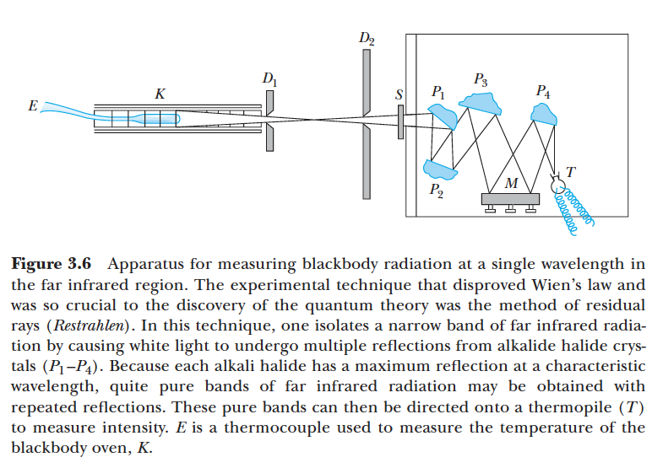
鹼金屬鹵化物

Slide 53
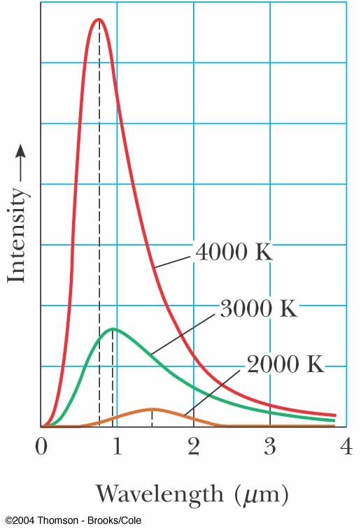
黑體輻射的波長分布是固定的，與材質無關！
波長介於$λ及λ+dλ$的黑體輻射功率等於：
$$E\left(λ,T\right)∙dλ$$
波長介於$λ_{1}及λ_{2}$的黑體輻射功率等於：
$$\int_{λ_{1}}^{λ_{2}}{E\left(λ\right)∙dλ}$$
$E\left(λ,T\right)$可以稱為功率對波長的密度。
可見光

Slide 54
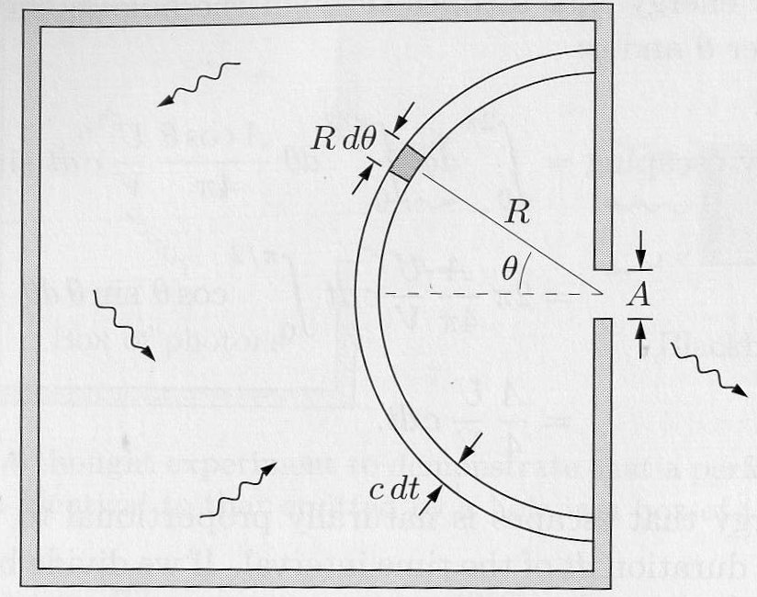
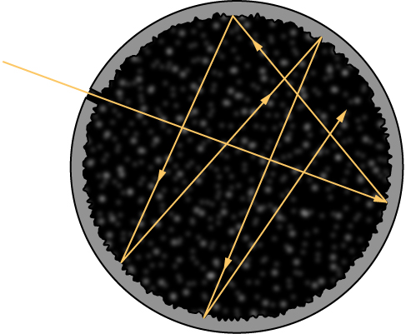
黑體輻射完全等於空腔幅射：因此$E\left(λ,T\right)$也是空腔輻射功率對波長的密度。
而空腔輻射是來自空腔中的來回反射的電磁波，透過小洞出口放射出來。
由小洞放出的空腔輻射應是空腔內的電磁波的一個樣本，
$$E\left(λ,T\right)=\frac{c}{4}∙w\left(λ,T\right)$$
1-1
空腔內單位體積的輻射能量對波長密度：$w\left(λ,T\right)$。
空腔幅射功率與空腔內的輻射能量對波長密度$w\left(λ,T\right)$成正比！

Slide 58
單位體積空腔輻射能量對波長密度： $w\left(λ,T\right)$。
波長介於$λ及λ+dλ$的cavity energy density(per unit volumn)等於：
$$w\left(λ,T\right)∙dλ$$
單位體積空腔輻射能量對頻率密度：$u\left(ν,T\right)$。
頻率介於$ν及ν+dν$的cavity energy density (per unit volumn)等於：
$$u\left(ν,T\right)∙dν$$
$$E\left(ν,T\right)=\frac{c}{4}∙u\left(ν,T\right)$$

Slide 59
$$w\left(λ,T\right)$$
$$u\left(ν,T\right)=w\left(λ,T\right)∙\left|\frac{dλ}{dν}\right|=w\left(\frac{c}{ν},T\right)∙\frac{c}{ν^{2}}$$
$$u\left(ν,T\right)$$
1-4

Slide 60
這是我們的目標！
$$u\left(ν\right)=\frac{8πν^{3}}{c^{3}}\frac{1}{e^{\frac{hν}{kT}}−1}$$
1-6

Slide 61
Planck 的分析是針對空腔器壁上的量子彈簧（簡諧振盪器），
由黑體輻射觀察到的光譜結果倒推，得到量子彈簧的能量必須是$hf$的整數倍，
如此與它們達到熱平衡的輻射，才會呈現所觀察的光譜。
Einstein 在5年後提出另一個推導！而且他的想法更進了一步！
黑體輻射可不可以計算預測？Einstein的版本。

Slide 62
研究空腔內平衡時的輻射電磁波能量密度$u\left(ν,T\right)$！
空腔內的輻射電磁波會來回反射，不斷疊加，
這些輻射穩定後會形成駐波。
為簡單起見，先考慮一維的空腔，來回反射的電磁波形成駐波。
空腔中的電磁波是駐波，被腔壁邊界限制的波，這樣的波不傳播。
$$E_{0}\sin\left(kx−ωt\right)−E_{0}\sin\left(−kx−ωt\right)$$
$$E_{0}\sin{kx}∙\cos{ωt}$$

Slide 63
穩定的駐波態還必須滿足邊界條件：
$$y=\left({2E}_{0}∙\sin{kx}\right)∙\cos{ωt}$$
$$y\left(0\right)=0$$
可以自動滿足！
$$y\left(L\right)=0$$
波長$λ$不能任意：
$$kL=nπ=\frac{2π}{λ}L$$
$$k=\frac{π}{L}n$$
$$λ=\frac{2L}{n}$$
頻率$ν$不能任意
$$ν=\frac{v_{波}}{λ}=n\frac{v_{波}}{2L}$$
因為邊界的限制，駐波的模式要求：頻率與一自然數$n$成正比。

Slide 64
因此一維的空腔內，電磁波是一系列駐波模式。
注意：每一個駐波模式如同一個振動的彈簧：
$$E_{0}\sin{kx}∙\cos{ωt}$$
$$x_{m}\cos{ωt}$$
根據能量均分原理，無論頻率大小，每一個模式在熱平衡時，可以得到 kT 的能量！
所以要得到空腔輻射的總能量與能量分布，只要數一下對應的駐波數目即可！

Slide 65
策略：
計算單位體積內，頻率介於$ν$及$ν+dν$之間的駐波狀態總數！
每一個駐波模式就對應一個彈簧，結果就是彈簧數$N\left(ν\right)∙dν$。
一個彈簧在溫度為$T$的環境中的能量平均值：
$$\left\langle E\right\rangle =kT$$
頻率介於$ν$及$ν+dν$之間，彈簧總能量：
$$u\left(ν\right)=N\left(ν\right)kT∙dν$$
這就是頻率介於$ν$及$ν+dν$之間的單位體積空腔輻射能量。

Slide 66
以一維駐波為例：$n$洽等於$\frac{2L}{c}$。
$$ν=n\frac{v_{波}}{2L}$$
$$n=\frac{2L}{c}ν$$
在自然數 $n$ 的軸上來討論最容易！
一個自然數 $n$ ，對應一個點，對應一個駐波態。
$$\frac{2L}{c}\left(ν+dν\right)$$
$$\frac{2L}{c}ν$$
$$\frac{2L}{c}dν$$
頻率小於$ν$的駐波態，其$n$小於$\frac{2L}{c}ν$。
頻率小於$ν+dν$的駐波態，其$n$小於$\frac{2L}{c}\left(ν+dν\right)$。
頻率介於$ν$及$ν+dν$對應的駐波$n$的數目為兩者的差：
$$N\left(ν\right)∙dν=\frac{2L}{c}dν$$
這就是頻率介於$ν$及$ν+dν$之間的駐波的數目。

Slide 67
以上結果可以很容易推廣到三度空間：
考慮三度空間一個立方盒子，波與駐波分別可以寫成：
$$E_{0}\sin\left(kx−ωt\right)$$
$$E_{0}\sin\left(\vec{k}∙\vec{r}−ωt\right)$$
角波數 $\vec{k}$是一個向量，方向即傳播方向：
以二維為例：
$$E_{0}sin\left(k_{x}x+k_{y}y−ωt\right)$$
駐波可以寫成反射波疊加：
$$−E_{0}sin\left(k_{x}x−k_{y}y−ωt\right)$$
$$E_{0}sin\left(−k_{x}x−k_{y}y−ωt\right)$$
$$−E_{0}sin\left(−k_{x}x+k_{y}y−ωt\right)$$
疊加等於：
$$\sum_{±}{E_{0}sin\left(±k_{x}x±k_{y}y−ωt\right)}$$
$$E_{0}\sin{kx}∙\cos{ωt}$$
$$E_{0}\sin{k_{x}x}∙\sin{k_{y}y}∙\sin{ωt}$$

Slide 68
二維駐波：
$$E_{0}\sin{k_{x}x}∙\sin{k_{y}y}∙\sin{ωt}$$
若要求在四個邊界上，波函數都是零：
$$k_{x}=\frac{π}{L}n_{x} k_{y}=\frac{π}{L}n_{y}$$
在三度空間中，駐波的條件會擴大到三個方向：
$$k=\frac{π}{L}n$$
$$k_{x}=\frac{π}{L}n_{x} k_{y}=\frac{π}{L}n_{y} k_{z}=\frac{π}{L}n_{z}$$
一組自然數 $n_{x},n_{y},n_{z}$的選擇，對應一個駐波態。
以$\left(n_{x},n_{y},n_{z}\right)畫$一個三維空間，一個駐波態即是一個點。
角波數向量 $\vec{k}$大小：
$$k=\sqrt{n_{x}^{2}+n_{y}^{2}+n_{z}^{2}}∙\frac{π}{L}$$
而駐波態對應的頻率為：
$$ν=\frac{kc}{2π}=\sqrt{n_{x}^{2}+n_{y}^{2}+n_{z}^{2}}∙\frac{c}{2L}$$

Slide 69
$$ν=\sqrt{n_{x}^{2}+n_{y}^{2}+n_{z}^{2}}∙\frac{c}{2L}$$

Slide 70
$$ν=\sqrt{n_{x}^{2}+n_{y}^{2}+n_{z}^{2}}∙\frac{c}{2L}$$
$$\sqrt{n_{x}^{2}+n_{y}^{2}+n_{z}^{2}}=\frac{2L}{c}∙ν$$
$\sqrt{n_{x}^{2}+n_{y}^{2}+n_{z}^{2}}$是$在\left(n_{x},n_{y},n_{z}\right)$空間中，與原點的距離。恰等於$\frac{2L}{c}ν$。
此距離，如同一維空腔的$n$，是與頻率成正比。
頻率小於$ν$的駐波態， 距離$\sqrt{n_{x}^{2}+n_{y}^{2}+n_{z}^{2}}$自然小於$\frac{2L}{c}ν ，$點位在半徑為 $\frac{2L}{c}ν$的球內。
同理，頻率小於$ν+dν$的駐波態，點就位在半徑為 $\frac{2L}{c}\left(ν+dν\right)$的球內。
因此，頻率介於$ν$及$ν+dν$之間的$\text{駐波態}$，點就位於半徑$\frac{2L}{c}ν$、厚度$\frac{2L}{c}dν$的球殼內。
$$n_{z}$$
$$dr=\frac{2L}{c}dν$$
$$\frac{2L}{c}ν$$
$$n_{y}$$
$$n_{x}$$

Slide 71
頻率介於$ν$及$ν+dν$之間的$\left(n_{x},n_{y},n_{z}\right)$近似就位於半徑$\frac{2L}{c}ν$、厚度$\frac{2L}{c}dν$的球殼內：
因自然數為正，應為$\frac{1}{8}$球殼，體積等於：
$$4π{\left(\frac{2L}{c}ν\right)}^{2}∙\left(\frac{2L}{c}dν\right)∙\frac{1}{8}=\frac{4πν^{2}}{c^{3}}dν∙V$$
而$\left(n_{x},n_{y},n_{z}\right)$空間內狀態的密度是$1$！
$$\frac{4πν^{2}}{c^{3}}dν∙V$$
頻率介於$ν$及$ν+dν$之間的狀態總數為
$$r=\frac{2L}{c}ν$$
$$\frac{4πν^{2}}{c^{3}}dν∙V$$
$$dr=\frac{2L}{c}dν$$
一個狀態的電磁波可以有兩個偏振：
單位體積內，頻率介於$ν$及$ν+dν$之間的狀態總數為
$$\frac{8πν^{2}}{c^{3}}dν$$

Slide 72
單位體積內，頻率介於$ν$及$ν+dν$之間的電磁駐波狀態總數為
$$\frac{8πν^{2}}{c^{3}}dν$$
每一個駐波模式就對應一個量子彈簧。
根據能量均分原理，無論頻率大小，每一個彈簧在熱平衡時，可以得到𝑘𝑇能量！
$$u\left(ν\right)dν=kT∙\frac{8πν^{2}}{c^{3}}dν$$
因此頻率介於$ν$及$ν+dν$之間的空腔輻射能量密度：
$$u\left(ν\right)=kT∙\frac{8πν^{2}}{c^{3}}$$
1-5
Rayleigh-Jeans Prediction
$$E\left(ν\right)=\frac{c}{4}∙u\sim kT∙\frac{2πν^{2}}{c^{2}}$$
駐波模式數目隨頻率增加而一直增加，
輻射能量應該隨頻率增加而一直無限地增加！
這顯然與實驗結果不符！

Slide 73
但注意：在低頻率區，以上的古典計算非常準確！
在高頻率區，能量則比預期低，似乎熱平衡的能量難以輸入到彈簧之中！
頻率越高，門檻越高，越難把能量輸入！
這感覺非常熟悉，這是量子彈簧的特徵！

Slide 74
在低頻率區，固定頻率時，溫度降低為一半時，功率也降低為一半。
固定頻率時，狀態數固定，符合古典能量均分原理的計算，$P∝kT$！
但在高頻率區，功率則降低遠超過一半。
可見熱能在低溫時，進不了彈簧，跨不過吸收的門檻。頻率越高，門檻越高！

Slide 75
量子彈簧吸收能量是有門檻的！而門檻與頻率成正比。
Max Planck 在1900 開啟了量子革命的第一槍！
量子彈簧能吸收的能量不是連續的，而是固定量子的整數倍（離散型式）
量子(Quantum)的大小與頻率成正比！
$$E_{n}=n∙hf$$
$h$: Planck Constant
$$h=6.625×{10}^{−34}\text{J}∙s$$

Slide 76
在高頻率區域，因能階差較大，平均為 $kT$ 的熱能有較大機會會小於一個量子而無法被吸收，所以此區的駐波膜式能量吸收效率就遠小於能量均分原理所要求的 $kT$。
而在低頻率區域，能階差相對於平均為 $kT$ 的熱能很小，所以能階差幾乎可以忽略，此區的駐波膜式能量吸收效率就大約與古典彈簧能量均分原理所要求的 $kT$ 差距不大。古典的結果大致與實驗吻合。

Slide 77
而溫度越高，能夠被激發的駐波頻率越高，
所以溫度越高，高頻率的輻射能量就會增加！

Slide 78
以上這些性質都表現在量子彈簧在溫度為$T$時的能量平均值之中！
$$P_{n}=\frac{e^{−E_{n}/kT}}{\sum_{n=0}^{∞}{e^{−E_{n}/kT}}}$$
$$\left\langle E\right\rangle =\frac{hν}{e^{hν/kT}−1}$$
只有在頻率與溫度的比$hν/kT$為無限小時，彈簧吸收的能量才是 $kT$。
頻率增加，會溫度降低，都使門檻效果顯著，吸收比例變小。

Slide 79
固定溫度但不定能量的熱系統的統計描述 Gibbs
定溫熱庫
稱為 Canonical Ensemble 正則系集。
所研究的系統可以小到為一原子，
而環境為相對極大的溫度不變的系統，
兩者不斷進行熱交互作用，因此原子的能量不固定。
$$r2$$
$$s2$$
$$r1$$
$$s1$$
$s1$ 及 $s2$分別對應熱庫的Macrostates $r1$ 及 $r2$
假設原子的狀態是由分離的能階來描述，
以 $s1$及 $s2$ 來標記兩個分立的能態。
總系統為封閉，故總能量 $E$ 固定。

Slide 80
$r$₂
$$s2$$
$$R$$
$$A$$
$$r1$$
$$s1$$
原子處於狀態 $s1$ 及 $s2$ 的機率比$\frac{P\left(s_{1}\right)}{P\left(s_{2}\right)}$是多少？
$$P\left(s\right)∝W\left(s\right)=W_{A}\left(s\right)∙W_{R}\left(r\right)$$
注意：$s1$ 及 $s2$的$W_{A}$都是$1$。原子處於狀態 $s1$ 及 $s2$ 代表熱庫狀態處於 $r1$ 及 $r2$。
$$\frac{P\left(s_{1}\right)}{P\left(s_{2}\right)}=\frac{W\left(s_{1}\right)}{W\left(s_{2}\right)}=\frac{W_{R}\left(r_{1}\right)∙1}{W_{R}\left(r_{2}\right)∙1}$$
此機率比等於熱庫的狀態 $r1$ 及 $r2$ 的$W_{R}$的比。
而環境的$W_{R}$可以以環境的熵$S_{R}$表示：
$$S_{R}=k\ln{W_{R}}$$
$$W_{R}=e^{S_{R}/k}$$
$$\frac{W_{R}\left(r_{1}\right)}{W_{R}\left(r_{2}\right)}=\frac{e^{S_{R}\left(r_{1}\right)/k}}{e^{S_{R}\left(r_{2}\right)/k}}=e^{\left[S_{R}\left(r_{1}\right)−S_{R}\left(r_{2}\right)\right]/k}=e^{∆S_{R}/k}$$
$$∆S_{R}=\frac{Q}{T}=\frac{E_{R}\left(r_{1}\right)−E_{R}\left(r_{2}\right)}{T}=−\frac{E\left(s_{1}\right)−E\left(s_{2}\right)}{T}$$
以一熱過程$連接 r1$及 $r2$
$$=e^{−\left[E\left(s_{1}\right)−E\left(s_{2}\right)\right]/kT}=\frac{e^{−E\left(s_{1}\right)/kT}}{e^{−E\left(s_{2}\right)/kT}}$$
將此式代回原來的計算：

Slide 81
Boltzmann Distribution分布或Canonical Distribution正則分布
$$\frac{P\left(s_{1}\right)}{P\left(s_{2}\right)}=e^{−∆E/kT}=\frac{e^{−E\left(s_{1}\right)/kT}}{e^{−E\left(s_{2}\right)/kT}}$$
或
$$P∝e^{−E/kT}$$
Boltzmann Factor
一個系統在定溫下，出現在一特定狀態的機率正比於Boltzmann Factor。
完全由溫度與能量就可以決定！和其他細節完全無關。
$$P$$
熱平衡真是有強迫性！此圖適用於任何系統！
$$E≫KT, P≪1$$

Slide 82
古典的情況：我們可以由此機率計算出能量的平均值：
以在一維空間中的自由粒子的運動為例，在溫度為$T$的環境，
粒子運動速率為$v$的機率$P\left(v\right)$正比於
$$∝e^{−\frac{mv^{2}}{2kT}}$$
$$P\left(v\right)=P_{v}=\frac{e^{−E_{v}/kT}}{\sum_{v′}{e^{−E_{v′}/kT}}}→\frac{1}{\int_{0}^{∞}{dv′∙e^{−\frac{mv^{′2}}{2kT}}}}{∙e}^{−\frac{mv^{2}}{2kT}}$$
注意速率$v$是連續變化的，因此求和變為積分！
動能的平均值：
$${\left\langle \frac{1}{2}mv^{2}\right\rangle }_{av}=\int_{0}^{∞}{dv∙}\frac{1}{2}mv^{2}∙P\left(v\right)=\frac{1}{\int_{0}^{∞}{dv′∙e^{−\frac{mv^{′2}}{2kT}}}}\int_{0}^{∞}{dv∙}\frac{1}{2}mv^{2}{∙e}^{−\frac{mv^{2}}{2kT}}$$

Slide 83
$$β≡\frac{1}{kT}$$
定義一個新的符號：
$$\frac{1}{\int_{0}^{∞}{dv′∙e^{−\frac{mv^{′2}}{2}β}}}\int_{0}^{∞}{dv∙}\frac{1}{2}mv^{2}{∙e}^{−\frac{mv^{2}}{2}β}$$
$$\frac{1}{\int_{0}^{∞}{dv∙e^{−\frac{mv^{2}}{2}β}}}\int_{0}^{∞}{dv∙}\frac{1}{2}mv^{2}{∙e}^{−\frac{mv^{2}}{2}β}=−\frac{1}{\int_{0}^{∞}{dv′∙e^{−\frac{mv^{′2}}{2}β}}}\frac{∂}{∂β}\int_{0}^{∞}{dv∙}e^{−\frac{mv^{2}}{2}β}$$
分子積分中的$mv^{2}$可以由對$β$的微分得到！
注意分子與分母中的積分是一樣的，因此可寫成對數的微分：
$$=−\frac{∂}{∂β}\ln{\int_{0}^{∞}{dv∙}e^{−\frac{mv^{2}}{2}β}}$$
$$\frac{∂}{∂x}\ln{f}=\frac{1}{f}∙\frac{df}{dx}$$
接著變換變數：
$$x≡\sqrt{\frac{mβ}{2}}v$$
$$dv≡\sqrt{\frac{2}{mβ}}dx$$
如此，注意式中的$β$可以與積分分離。
積分可以不用算。
$$=−\frac{∂}{∂β}\ln{\sqrt{\frac{2}{mβ}}\int_{0}^{∞}{dx∙}e^{−x^{2}}}$$
$$=−\frac{∂}{∂β}\ln{\sqrt{\frac{2}{mβ}}\int_{0}^{∞}{dx∙}e^{−x^{2}}}=−\frac{∂}{∂β}\left[\ln{\sqrt{\frac{1}{β}}}+\ln{\sqrt{\frac{2}{m}}\int_{0}^{∞}{dx∙}e^{−x^{2}}}\right]=−\frac{∂}{∂β}\ln{\sqrt{\frac{1}{β}}}=\frac{1}{2}\frac{∂}{∂β}\ln{β}=\frac{1}{2}\frac{1}{β}=\frac{1}{2}kT$$

Slide 84
$${\left\langle \frac{1}{2}mv^{2}\right\rangle }_{av}=\frac{1}{\int_{0}^{∞}{dv∙e^{−\frac{mv^{2}}{2kT}}}}\int_{0}^{∞}{dv∙}\frac{1}{2}mv^{2}{∙e}^{−\frac{mv^{2}}{2kT}}=\frac{1}{2}kT$$
注意此結果完全與質量$m$無關！
因此彈力位能的計算也得到完全相同結果：
$${\left\langle \frac{1}{2}Kx^{2}\right\rangle }_{av}=\frac{1}{\int_{0}^{∞}{dx∙e^{−\frac{Kx^{2}}{2kT}}}}\int_{0}^{∞}{dx∙}\frac{1}{2}Kx^{2}{∙e}^{−\frac{Kx^{2}}{2kT}}=\frac{1}{2}kT$$
任何能量只要是動力座標的平方都會得到相同結果！
一個系統中，任一個可以儲存能量的型式，只要是動力座標的平方，
在頻繁的熱作用（混亂的能量交換）
達到熱平衡後，都會得到同樣的平均能量：
$$\frac{1}{2}kT$$

Slide 85
計算一頻率為$ν$的量子彈簧在溫度為$T$的環境中的能量平均值
$$P_{n}=\frac{e^{−E_{n}/kT}}{\sum_{i=0}^{∞}{e^{−E_{i}/kT}}}$$
$$E_{n}=nhν$$
$$\left\langle E\right\rangle =\sum_{n=0}^{∞}{E_{n}P_{n}}=\frac{\sum_{n=0}^{∞}{E_{n}e^{−E_{n}/kT}}}{\sum_{i=0}^{∞}{e^{−E_{i}/kT}}}$$
$$β≡\frac{1}{kT}$$
定義一個新的符號：
$$=\frac{\sum_{n=0}^{∞}{\left(nhν∙e^{−βnhν}\right)}}{\sum_{i=0}^{∞}{e^{−βihν}}}$$
$$P$$
分子積分中的$nhf$可以由對$β$的微分得到！
$$=−\frac{1}{\sum_{i=0}^{∞}{e^{−βihν}}}\frac{∂}{∂β}\sum_{n=0}^{∞}{e^{−βnhν}}$$
注意分子與分母中的求和是一樣的，因此可寫成求和的對數的微分：
$$\frac{∂}{∂x}\ln{f}=\frac{1}{f}∙\frac{df}{dx}$$
$$=−\frac{∂}{∂β}\ln{\sum_{n=0}^{∞}{e^{−βnhν}}}$$
現在求和只是一個等比級數！

Slide 86
$$\left\langle E\right\rangle =\sum_{n=0}^{∞}{E_{n}P_{n}}=\frac{\sum_{n=0}^{∞}{\left(nhν∙e^{−βnhν}\right)}}{\sum_{i=0}^{∞}{e^{−βihν}}}=−\frac{1}{\sum_{i=0}^{∞}{e^{−βihν}}}\frac{∂}{∂β}\sum_{n=0}^{∞}{e^{−βnhν}}$$
現在求和只是一個等比級數！
$$=−\frac{∂}{∂β}\ln{\sum_{n=0}^{∞}{e^{−βnhν}}}=−\frac{∂}{∂β}\ln{\frac{1}{1−e^{−βhν}}}$$
$$=\frac{∂}{∂β}\ln\left(1−e^{−βhν}\right)=\frac{hν∙e^{−βhν}}{1−e^{−βhν}}=\frac{hν}{e^{βhν}−1}=\frac{hν}{e^{hν/kT}−1}$$
$$\left\langle E\right\rangle =\frac{hν}{e^{hν/kT}−1}$$
量子彈簧在溫度為$T$的環境中的能量平均值

Slide 87
$$\left\langle E\right\rangle =\frac{hν}{e^{hν/kT}−1}$$
$$\left\langle E\right\rangle =\frac{hν}{e^{hν/kT}−1}→0 kT≪hν$$
溫度低時，量子彈簧無法激發得到能量。
$$\left\langle E\right\rangle =\frac{hν}{e^{hν/kT}−1}→\frac{hν}{1+hν/kT−1}→kT kT≫hν$$
$$e^{x}→1+x, x≪1$$
溫度高時，量子彈簧激發得到兩個自由度的能量，與古典一致。

Slide 88
固體的比熱
在高溫時，能量均分原則適用，在低溫時，必須考慮量子效應。

Slide 89
愛因斯坦大膽假設空腔內的駐波態對應的是量子彈簧！
單位體積內，頻率介於$ν$及$ν+dν$之間的駐波狀態總數為
$$\frac{8πν^{2}}{c^{3}}dν$$
每一個駐波模式就對應一個量子彈簧，上式就是彈簧總數。
一個量子彈簧在溫度為$T$的環境中的能量平均值：
$$\left\langle E\right\rangle =\frac{hν}{e^{hν/kT}−1}$$
相乘即為頻率介於$ν$及$ν+dν$之間的量子彈簧即駐波的總能量為：
這對應頻率介於$ν$及$ν+dν$之間的單位體積空腔輻射能量。
$$u\left(ν\right)=\frac{8π{hν}^{3}}{c^{3}}\frac{1}{e^{hν/kT}−1}$$

Slide 90
$$E_{黑、空}\left(ν,T\right)=\frac{c}{4}∙u=\frac{2π{hν}^{3}}{c^{2}}\frac{1}{e^{hν/kT}−1}$$
Planck Blackbody Formula

Slide 91
二維空腔
單位體積內，頻率介於$ν$及$ν+dν$之間的駐波狀態總數為
$$\frac{2π}{c^{2}}νdν$$
每一個駐波模式就對應一個量子彈簧，上式就是彈簧總數。
一個量子彈簧在溫度為$T$的環境中的能量平均值：
$$\left\langle E\right\rangle =\frac{hν}{e^{hν/kT}−1}$$
相乘即為頻率介於$ν$及$ν+dν$之間的量子彈簧即駐波的總能量為：
這對應頻率介於$ν$及$ν+dν$之間的單位體積空腔輻射能量。
$$u\left(ν\right)=\frac{2πh}{c^{2}}\frac{ν^{2}}{e^{hν/kT}−1}$$

Slide 93
變換變數，使積分變數無單位！
$$x≡\frac{hν}{kT}$$
$$ν=\frac{kT}{h}x$$

Slide 94
$$u\left(ν\right)=\frac{8π{hν}^{3}}{c^{3}}\frac{1}{e^{hν/kT}−1}$$
First find the $ν_{max}$ to maximize $u\left(ν\right)$. Defind $\frac{hν}{kT}=x$.
We only need to maximize:
$$3x^{2}\left(e^{x}−1\right)−x^{3}e^{x}=0$$
$$x^{3}\frac{1}{e^{x}−1}$$
$$3\left(1−e^{−x}\right)−x=0$$
$$x_{max}=\frac{hν_{max}}{kT}\sim 2.822$$

Slide 95
$$u\left(ν\right)=\frac{8π{hν}^{3}}{c^{3}}\frac{1}{e^{hν/kT}−1}$$
The key is $λ_{max}$ is to maximize $w\left(λ\right)$ instead of $u\left(ν\right)$.
$$u\left(ν,T\right)=w\left(λ,T\right)∙\left|\frac{dλ}{dν}\right|=w\left(\frac{c}{ν},T\right)∙\frac{c}{ν^{2}}$$
$$w\left(λ,T\right)=u\left(ν,T\right)∙\frac{ν^{2}}{c}=\frac{8πhc}{λ^{5}}\frac{1}{e^{\frac{hc}{kλT}}−1}=8πhT^{5}c∙\frac{1}{{\left(λT\right)}^{5}}\frac{1}{e^{\frac{hc}{kλT}}−1}$$
Define:$\frac{hc}{kλT}=x$. We only need to maximize:
$$x^{5}\frac{1}{e^{x}−1}$$
$$5x^{4}\left(e^{x}−1\right)−x^{5}e^{x}=0$$
$$5\left(1−e^{−x}\right)−x=0$$
$$λ_{max}T=\frac{hc}{x_{max}k}≡b$$

Slide 97
Max Planck 1900

Slide 98
量子 Quantum (Quanta)
$$E_{n}=n∙hf$$
在微觀世界中有許多物理量的值只能是一個最小量或此最小量的整數倍。
這個最小量稱為量子，此物理量即稱被量子化 Quantized。
此物理量可以想像是由整數個量子所組成。
而量子是無法分割的。
這在古典物理中是完全無法想像的！
有時量子化的型式會比較複雜一點：如角動量的大小
$$L^{2}=l\left(l+1\right)ℏ^{2}$$
但基本上量子化的測量值指的是非連續的、離散的。

Slide 99
…….
這個量子彈簧的能階像極了在盒子中一個一個裝入能量相同的粒子。
量子
粒子
粒子數
$$n=\frac{E}{hf}$$

Slide 100
針對空腔中的輻射駐波，由光譜可以計算出輻射的熵值，
$$N=\frac{E}{hf}$$
愛因斯坦發現如果假設粒子數為：
愛因斯坦發現量子彈簧組成的空腔輻射的熵正是理想氣體的熵值：
$$∆S=Nk\ln\left(\frac{V_{f}}{V_{i}}\right)$$
空腔中的輻射量子可以視為粒子！

Slide 101
空腔中的輻射量子可以視為粒子！
只是這個粒子不彼此碰撞

Slide 102
光是什麼？

Slide 103
光是直進！就如同粒子一樣！
光的粒子說
我希望我們能用相同的（力學）原則推導出自然界所有的現象。

Slide 104
達文西，惠更斯：光傳播如此之快，不可能是粒子。
因為光有干涉現象，光是波！
楊 1804

Slide 105
馬克斯威爾推導出光是電磁場的波，將電磁場的擾動傳播到遠方的波。
傳播的獨立的電磁場就是一種波！
電磁波：電與磁的自動化
many thanks to Prof. Fu-Kwun Hwang
James Clerk Maxwell (1831–1879)

Slide 106
赫茲在實驗室中第一次人為地製造出電磁波。
要產生電磁波，就要製造變化的電場或磁場。
最簡單的方法就是製造變化的電流。LC電路。

Slide 107
電磁波以頻率或波長為特徵
$$λf=c$$
天線的大小大致與波長相當。

Slide 108
天線

Slide 109
紅外線 Infrared
熱擾動的典型輻射
太陽的輻射能量的最大部分

Slide 110
可見光與紫外線
波長極小，只能以原子機制產生，出現於原子光譜中。

Slide 111
波浪的能量由振幅決定
連續地調整振幅，即可連續地調整能量
電磁波應該也是如此。

Slide 112
…….
但空腔中的電磁波能量卻是量子化的！
難道只有空腔中的電磁波才有量子化的能量？

Slide 113
愛因斯坦不這樣想！

Slide 114
光電效應 Photoelectric Effect

Slide 115
$$γ$$
光子 Photon
$$E=hf$$
$$p=\frac{h}{λ}$$
$$h=6.626×{10}^{−34} \text{J}∙s=4.136×{10}^{−15} \text{eV}∙\text{s}$$

Slide 116
光電效應 Photoelectric Effect
截止電壓
光照射於電極上，可以撞擊出電子產生光電流。
進一部的實驗加上一個截止電壓以抑制光電流，
測得的截止電壓就等於電子的動能！

Slide 117
光電流的出現與光的照射完全沒有時間差。
光越強，光電流越強。
但光電流是否出現與光的強度無關，
光電流是否出現，只和頻率有關。

Slide 118
光電流是否出現與光的強度無關，只和頻率有關。
這樣的結果，連續的波動理論是很難解釋的

Slide 119
但如果假設光與物質交換能量時是以一次一顆固定粒子的形式進行：
當一個光量子的能量不足以克服離開電極所需的能量，能量就完全不被吸收。
光電流就不會出現，這樣的光即使再強，都無法產生電流。
光的強度只決定光粒子的數量，只會影響光電流一旦出現時的大小。
若一個光量子的能量由頻率決定，光電流是否出現，自然只和頻率有關。
$$E=hf$$

Slide 120
將截止電壓$V\text{stop}$對光的頻率作圖，呈線性關係！
$eV\text{sto}\text{p}$ 即是一個光電子的最大動能。
$$eV_{stop}=E_{e}=hf−W$$
光交給電子的能量是一個固定不可分割的值，稱為光量子
$$E=hf$$
$W$是光電子離開電極所需克服的最小位能：Work Function。
$$W=hf_{0}$$
一個光量子的能量由頻率決定，因此光量子能量低於$W$即無法打出電子。
直線的斜率即是 Planck常數$h$。這是最容易測蒲朗克常數的辦法。

Slide 125
電磁波及光都帶有能量也帶有動量！
$$p=\frac{E}{c}$$

Slide 126
如果光是粒子應該可以碰撞。
光量子如果像一個粒子，那麼就具有動量。
$$p=\frac{E}{c}=\frac{hf}{c}=\frac{h}{λ}$$
光子動量與波長成反比。
在與電子碰撞後，動量會改變。

Slide 127
若是波，散射後頻率不會變
若是量子，動量會改變，
在與電子碰撞後，動量會改變。因此波長會改變。

Slide 128
動量的改變與散射角$φ$有關，
因此波長的變化也與$φ$有關。
$$λ^{′}−λ=\frac{h}{mc}\left(1−\cos{φ}\right)$$

Slide 129
$$γ$$
光子 Photon
$$E=hf$$
$$p=\frac{h}{λ}$$
$$h=6.626×{10}^{−34} \text{J}∙s=4.136×{10}^{−15} \text{eV}∙\text{s}$$

Slide 130
但光有干涉現象，光的確是波！

Slide 131
雖然光與電子一樣，有粒子與波的二重性，
但光子的描述比電子複雜得多，
因為光子的數目可以隨時變化，而電子束則是守恆的。
因此不同光子數的狀態或波函數可以疊加，製造出很奇特的狀態！
換句話說，光子擁有更複雜的多重面目。量子光學。

Slide 132
One photon state
Alain Aspect

Slide 133
BS: Beam Splitter: Devices that split a beam of light into two beams with equal intensity
Mach-Zehnder Interferometer
Distances can be adjusted for the phase difference of the two beams at BS2 to change.
Can arrange so that reflection of a at BS2 and transmission of b interfere constructively.
Detector D0 receives full incident light beam while D1 receives none.

Slide 135
D0
D1

Slide 136
Mach-Zehnder Interferometer
Now reduce incident beam as low as one photon at a time.
The intereference result is still true.
It is not one photon interfere with the other but this photon interfere with itself.

Slide 137
Mach-Zehnder Interferometer
Intereference takes tow routes to work.
So this one photon does the strange thing of going through two routes at the same time.
Going through two routes is impossible for a particle but is noraml for two waves.
We’d say it is a superposition 疊加 of two waves.
The intereference result shows photons as particles needs to be understood as waves, too.

Slide 138
Zwiebach p15

Slide 139
How to achieve single photon?
Two photon decay, separated on average around 5 ns.
Detection of the first photon acts as trigger to open the gate for detection at the two PMT’s (detectors).
原子中的電子躍遷通常會製造單個光子的狀態！

Slide 140
如何製造如電磁振盪的光子態？
例如一維空腔內，一駐波模式對應的電磁波？
$$E\left(x,t\right)\sim E_{0}\sin{kx}∙\cos{ωt}$$
Coherent State 相干態、定調態

